Slide 1
Обучение с подкреплением
Судаков Владимир Анатольевич
sudakov@ws-dss.com
2022

Slide 2
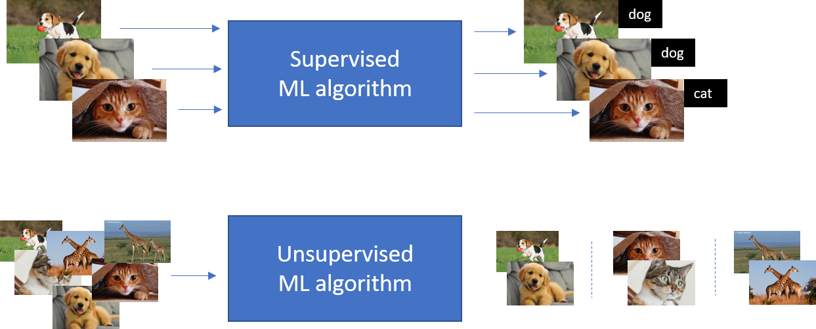
Цели машинного обучения
А может быть нам не важно кто на фото?
Нам важно достигать тех целей которые преследует бизнес

Slide 3
Про цели
Зачем мы учим машины? Например, прогноз продаж
Какие у нас цели?
А какие цели у заказчика?

Slide 4
Цели
Прибыль (важность не велика в краткосрочной перспективе)
Доля рынка (важность велика)
Сделать людей счастливыми
Прославится
Обеспечить долгую, стабильную жизнь компании
Не знают....

Slide 5
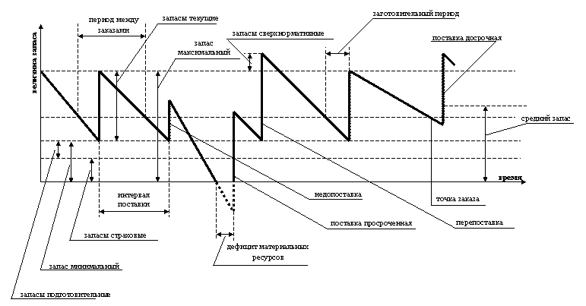
Реальные цели прогноза

Slide 6
Подходы к достижению целей
Поиск решений (оптимизация)
ЛПР СППР
Машинное обучение
Эксперты ЭС

Slide 7
Машинное обучение
Обучение с учителем
Обучение без учителя
...
Машинное обучение

Slide 8
Обучение с подкреплением
Обучение тому, что делать
Как отобразить ситуации на действия, чтобы максимизировать вознаграждение
Обучаемому не говорят, что делать
Он должен сам понять какие действия приносят максимальное вознаграждение

Slide 9
Литература
Саттон Ричард С., Барто Эндрю Г. Обучение с подкреплением
https://www.gymlibrary.dev
https://ray.io

Slide 10
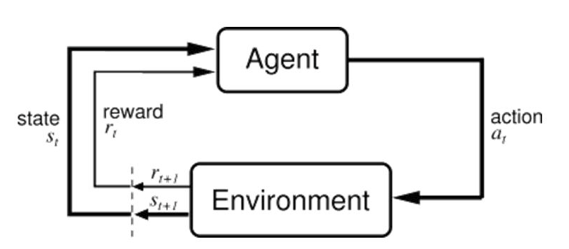
Характеристики
Поиск методом проб и ошибок
Отложенное вознаграждение

Slide 11
Основные понятия
Стратегия – отображение множества состояний на действия. Могут быть стохастическими
Сигнал вознаграждения – вознаграждение на каждом временном шаге. Цель агента – максимизировать полное вознаграждение
Функция ценности – полное вознаграждение в будущем, если агент начнет работу в данном состоянии. Показывает, что хорошо в длительной перспективе.
Модель – прогноз поведения среды

Slide 12
Обучение с подкреплением для управления вертолетами
Coates A., Abbeel P., Ng A.Y. (2017) Autonomous Helicopter Flight Using Reinforcement Learning. In: Sammut C., Webb G.I. (eds) Encyclopedia of Machine Learning and Data Mining. Springer, Boston, MA. https://doi.org/10.1007/978-1-4899-7687-1_16

Slide 13
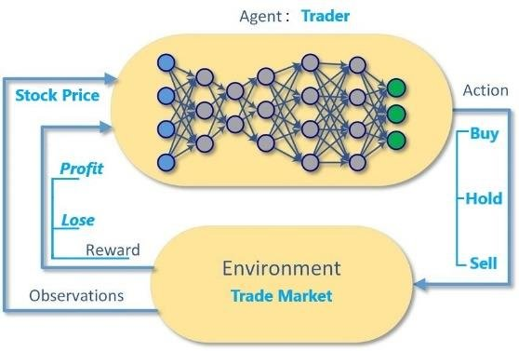
Это не только про роботов
Задача коммивояжёра
Портфель инвестиций

Slide 14
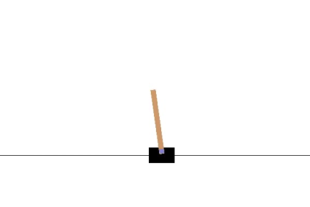
gymlibrary.dev
CartPole

Slide 15
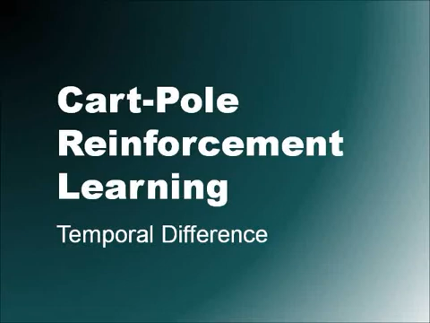
А как это происходит в реальности
Чем определяется состояние среды?
Каково множество действий агента?
Что в этой задаче сигнал вознаграждения?

Slide 16
random_agent.py
import gym
env = gym.make('CartPole-v0')
for i_episode in range(20):
observation = env.reset()
for t in range(100):
# env.render()
# print(observation)
action = env.action_space.sample()
#print(action)
observation, reward, done, info = env.step(action)
print(observation)
if done:
print("Episode finished after {} timesteps".format(t+1))
break
env.close()

Slide 17
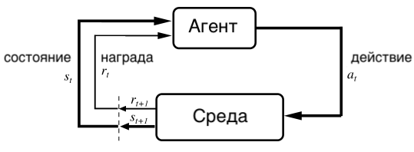
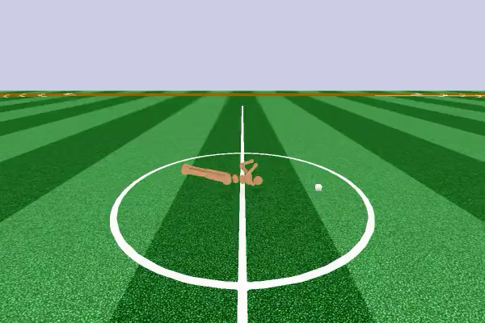
Обучение с подкреплением

Slide 18
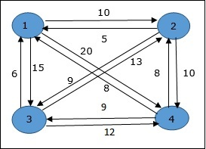
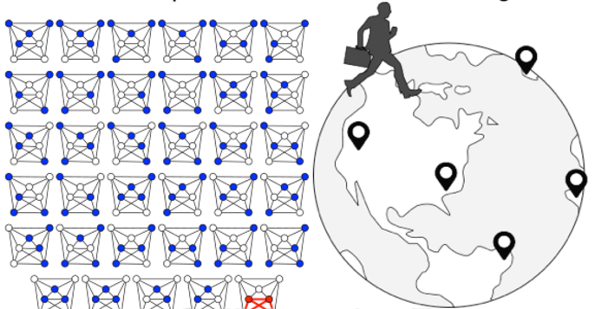
Задача коммивояжёра
 | 1 | 2 | 3 | 4
1 | 0 | 10 | 15 | 20
2 | 5 | 0 | 9 | 10
3 | 6 | 13 | 0 | 12
4 | 8 | 8 | 9 | 0
Сколько решений для N вершин?

Slide 19
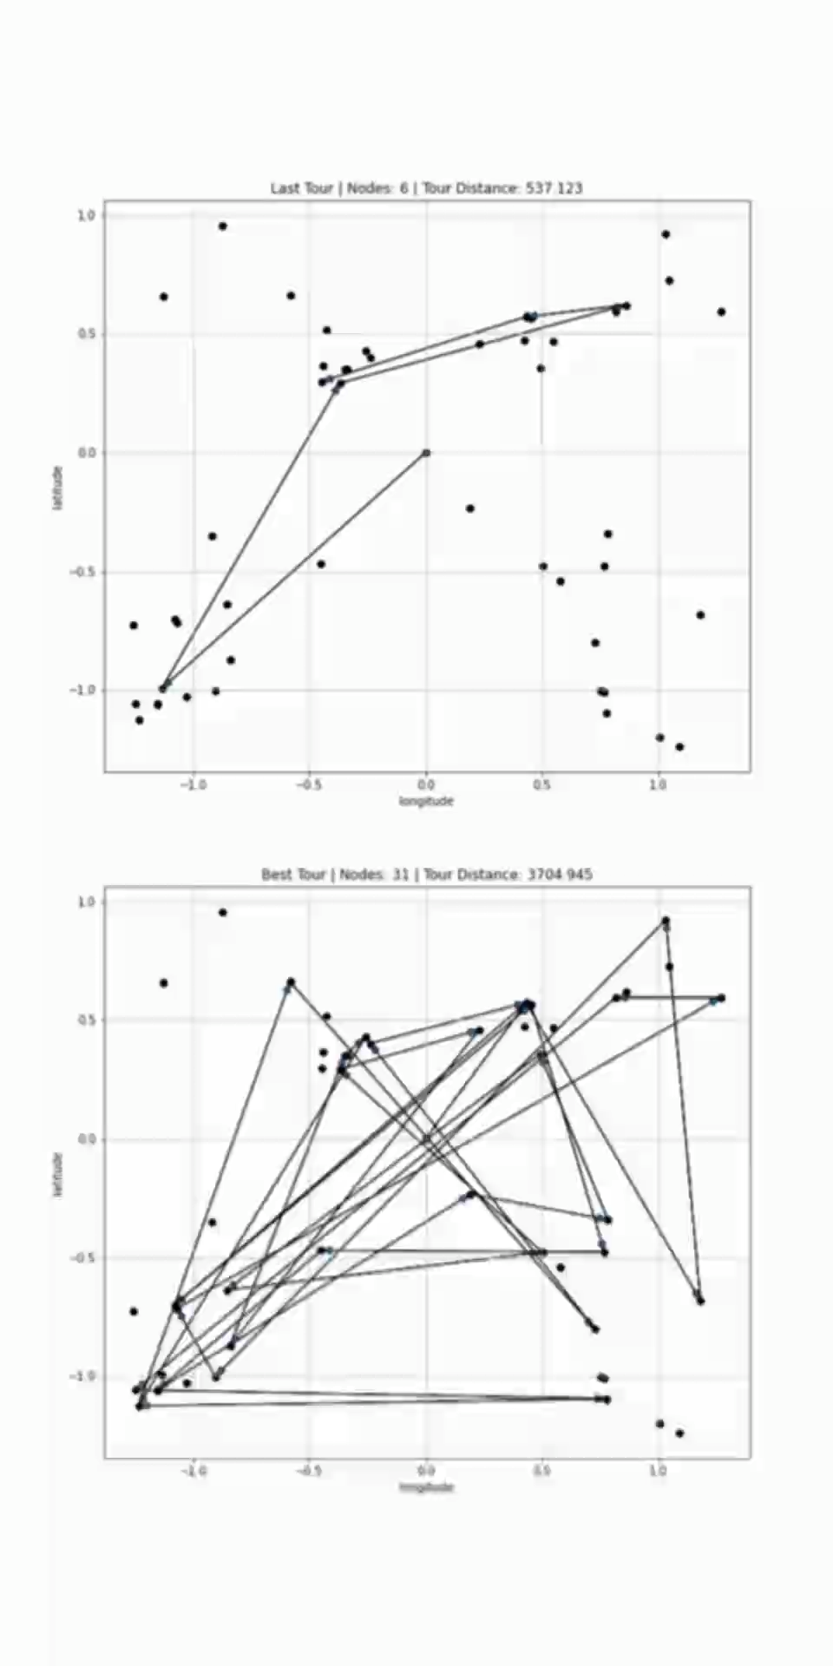
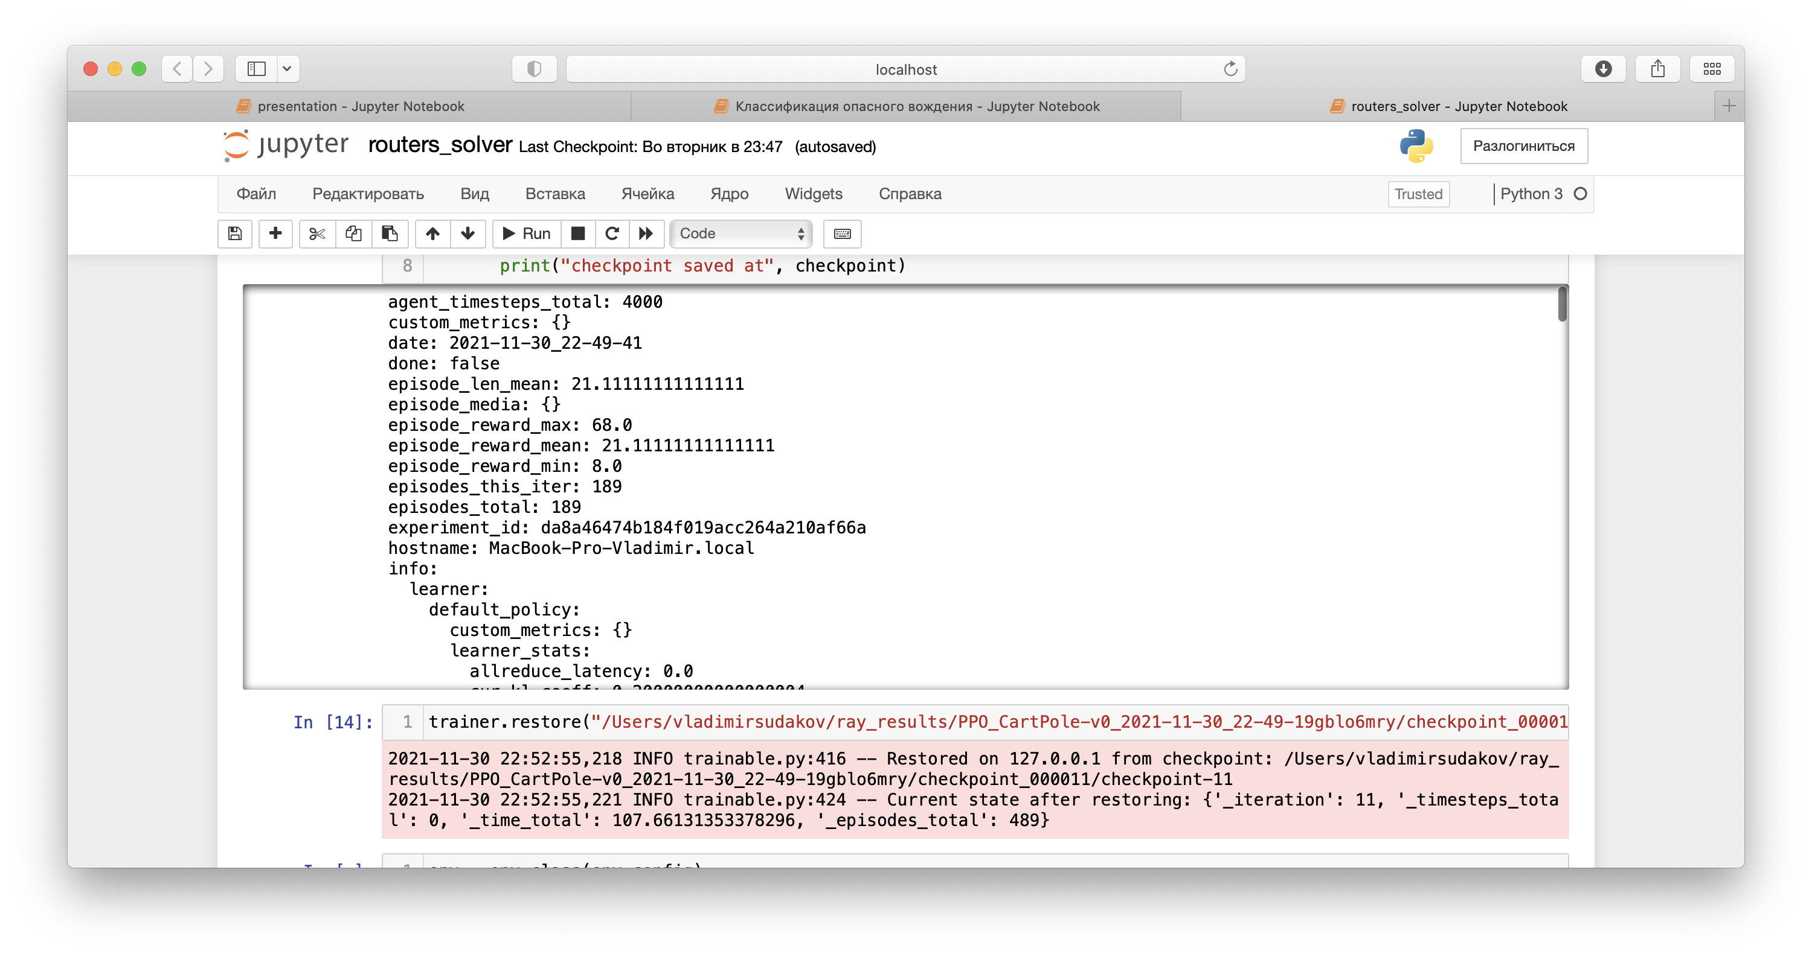
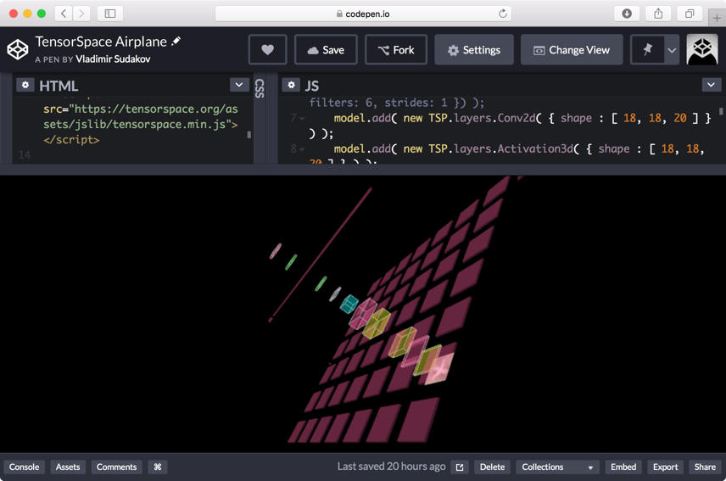
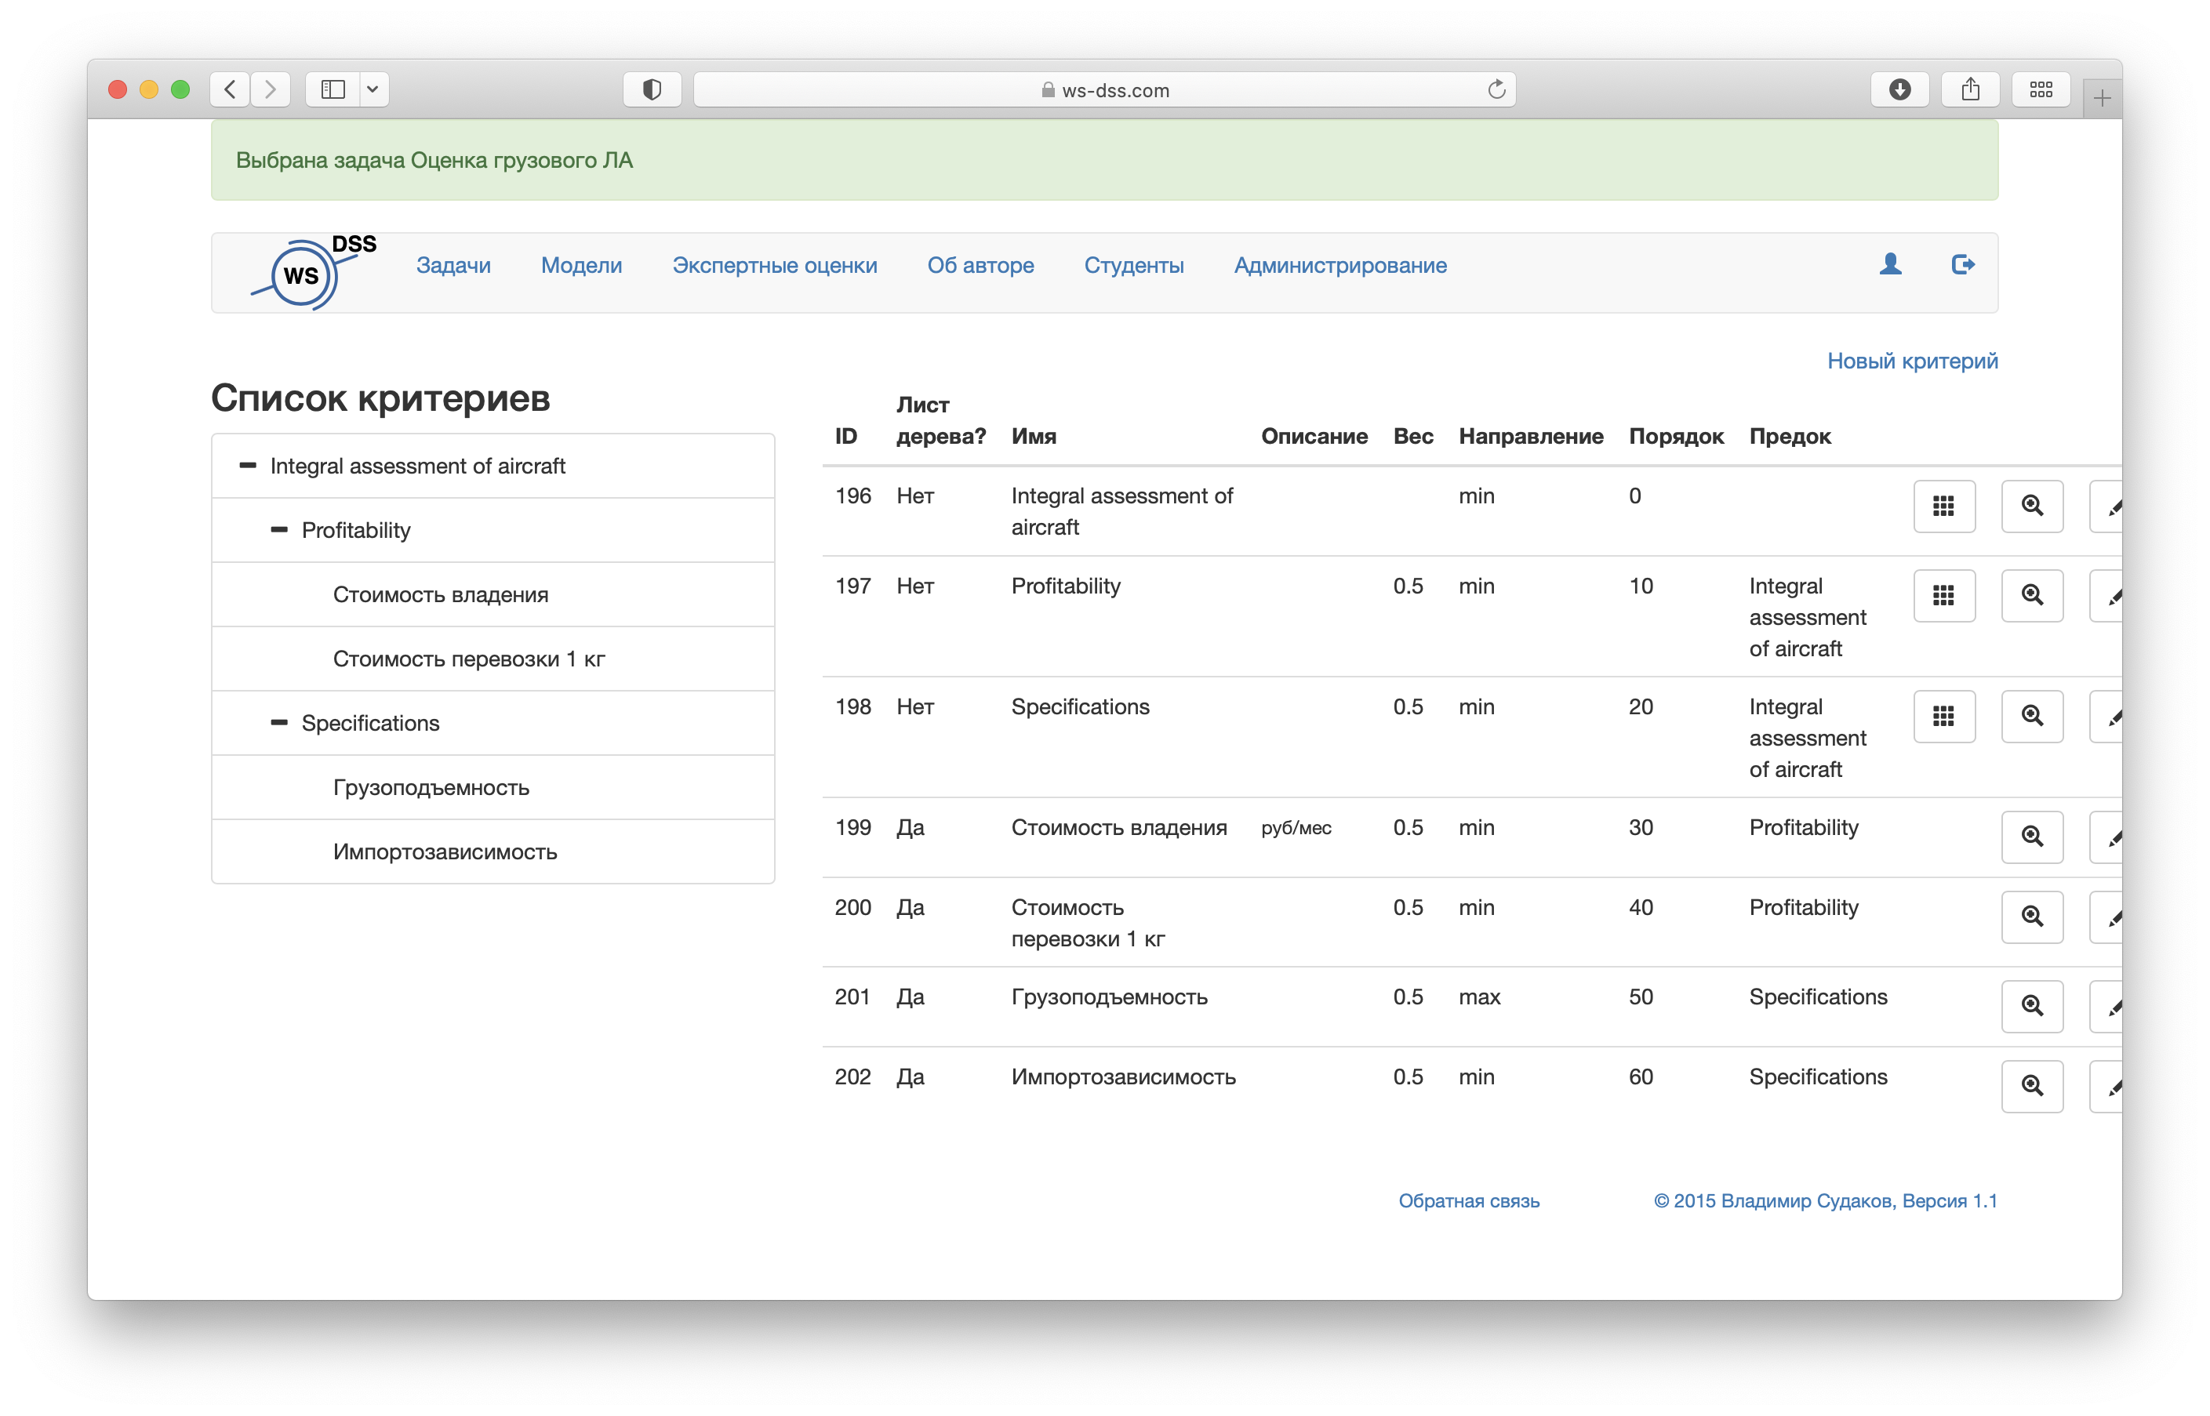
Подходы к оптимизации транспорта

Slide 20
Преимущества решения
Масштабируемость на вычислительном кластере
Полиномиальное (быстрое) время решения задачи обученным агентом
В большинстве случаев задачу можно описать без использования сложных аналитических математических моделей, а сразу на языке программирования

Slide 21
Крестики-нолики
Подготовим таблицу хранящую ценность каждого состояния игры.
Ценность выигрышного состояния - 1
Ценность остальных состояний - 0.5
В основном ходим жадно – выбираем состояние с максимальной ценностью.
Иногда выбираем разведочный ход

Slide 22
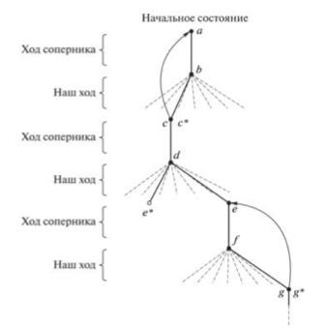
Корректируем ценности
$$V\left(S_{t}\right)←V\left(S_{t}\right)+α[V\left(S_{t+1}\right)−V\left(S_{t}\right)]$$

Slide 23
Эволюционный алгоритм
Выбираем стратегию целиком (таблица в каких состояниях как ходить)
Начинаем ее немного менять. Например, случайно.
Смотрим на результат и выбираем лучшую стратегию

Slide 24
Задача
Реализовать класс среды – игрока унаследовав его от gym.Env
В нем реализуйте любую простую стратегию игры, не обязательно с подкреплением
Научиться запускать любой из алгоритмов обучения с подкреплением из stable_baselines3 с написанным Вами агентом
Научился ли агент из stable_baselines3 обыгрывать Вашу стратегию? Как быстро? Ответ подкрепите цифрами
Пришлите ссылку ноутбук
За образец возьмите
https://github.com/sudakov/rlopt/blob/main/tsp-simple.ipynb

Slide 25
Табличные методы решения
Пространство состояний и действий мало
Функцию ценности можно представить в виде таблицы

Slide 26

Задача о многоруком бандите
Выбор одного из k действий
Получаем вознаграждение по стационарному распределению
Цель – максимальное вознаграждение за период

Slide 27
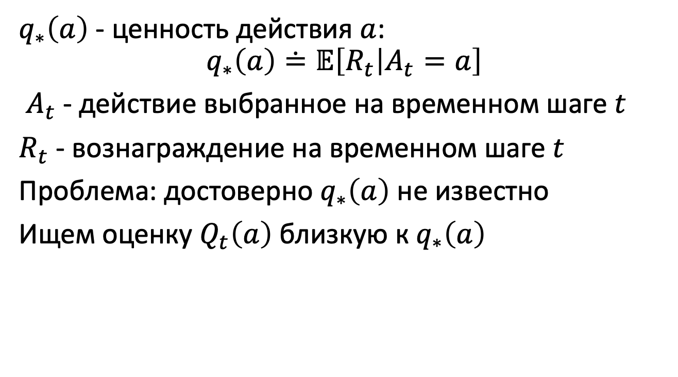
Ценность действий
$q_{∗}\left(a\right)$ - ценность действия $a$:
$$q_{∗}\left(a\right)≐𝔼\left[R_{t} | A_{t}=a\right]$$
$A_{t}$ - действие выбранное на временном шаге $t$
$R_{t}$ - вознаграждение на временном шаге $t$
Проблема: достоверно $q_{∗}\left(a\right)$ не известно
Ищем оценку $Q_{t}\left(a\right)$ близкую к $q_{∗}\left(a\right)$

Slide 28
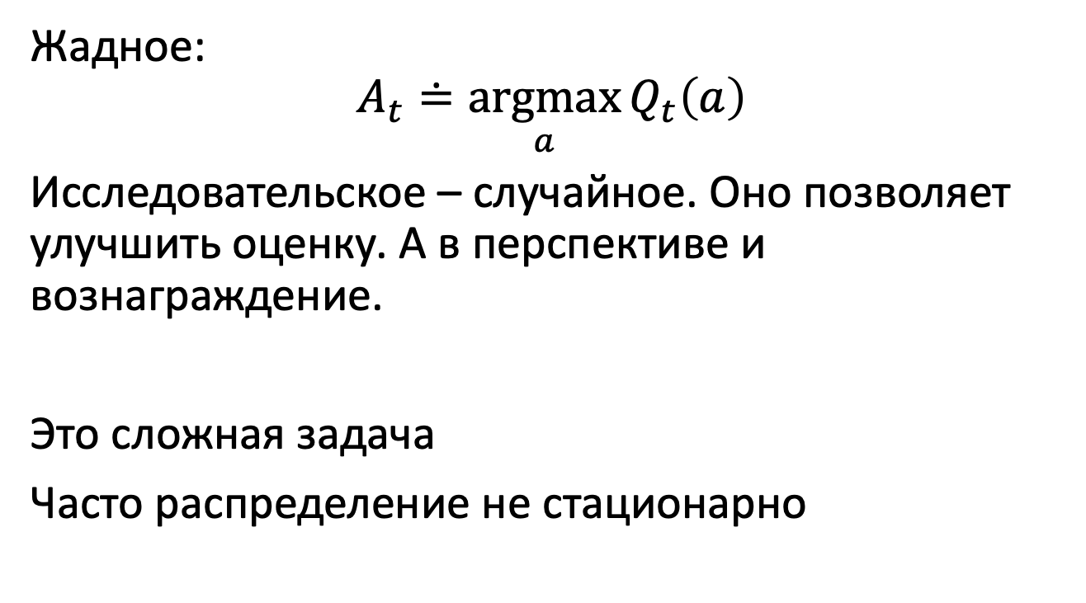
Какое действие выбрать?
Жадное:
$$A_{t}≐\underset{a}{argmax}{Q_{t}\left(a\right)}$$
Исследовательское – случайное. Оно позволяет улучшить оценку. А в перспективе и вознаграждение.
Это сложная задача
Часто распределение не стационарно

Slide 29
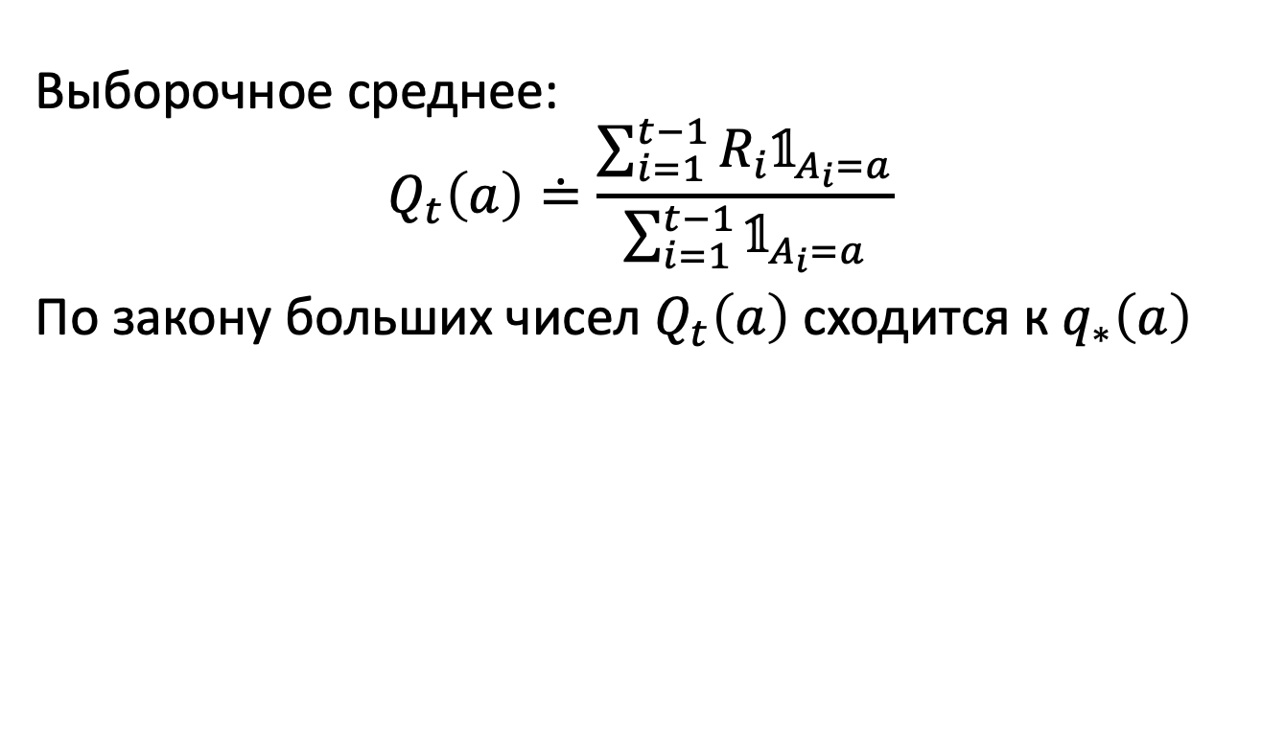
Выборочное среднее оценки ценности действий
Выборочное среднее:
$$Q_{t}\left(a\right)≐\frac{\sum_{i=1}^{t−1}{R_{i}{\text{𝟙}}_{A_{i}=a}}}{\sum_{i=1}^{t−1}{{\text{𝟙}}_{A_{i}=a}}}$$
По закону больших чисел $Q_{t}\left(a\right)$ сходится к $q_{∗}\left(a\right)$

Slide 30
Пример распределения

Slide 31
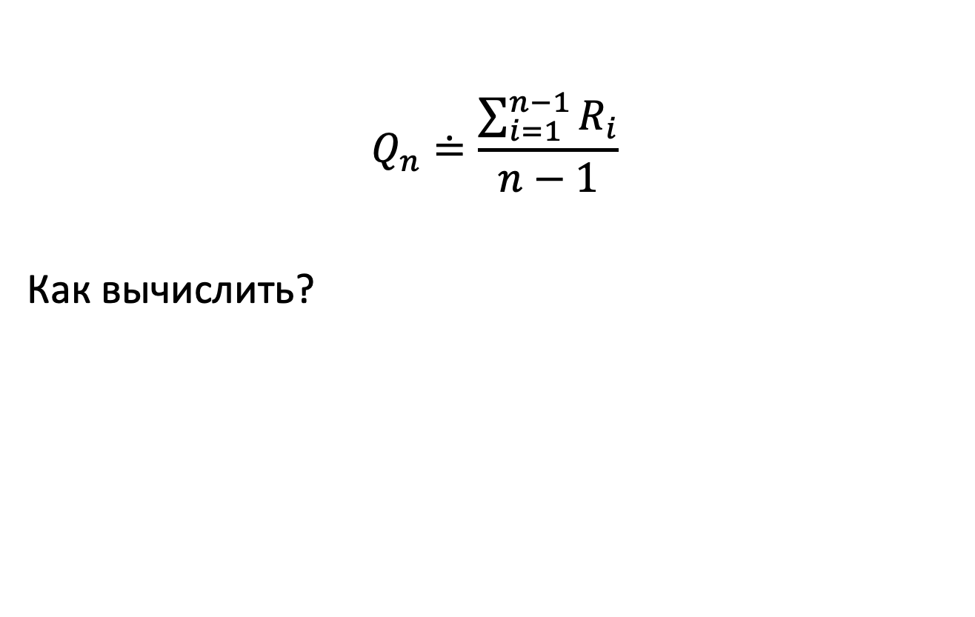
Реализация
$$Q_{n}≐\frac{\sum_{i=1}^{n−1}{R_{i}}}{n−1}$$
Как вычислить?

Slide 32
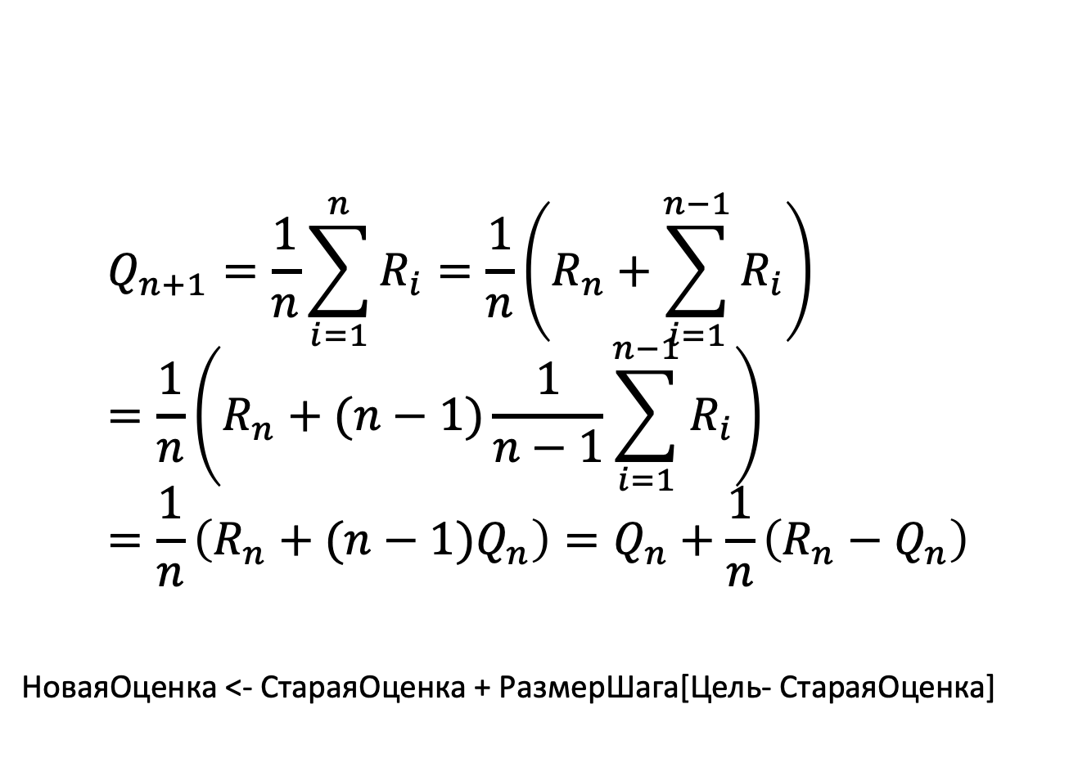
Инкрементная реализация
$$Q_{n+1}=\frac{1}{n}\sum_{i=1}^{n}{R_{i}}=\frac{1}{n}\left(R_{n}+\sum_{i=1}^{n−1}{R_{i}}\right)=\frac{1}{n}\left(R_{n}+(n−1)\frac{1}{n−1}\sum_{i=1}^{n−1}{R_{i}}\right)=\frac{1}{n}\left(R_{n}+(n−1)Q_{n}\right)=Q_{n}+\frac{1}{n}\left(R_{n}−Q_{n}\right)$$
НоваяОценка <- СтараяОценка + РазмерШага[Цель- СтараяОценка]

Slide 33
Алгоритм Бандита

Slide 34
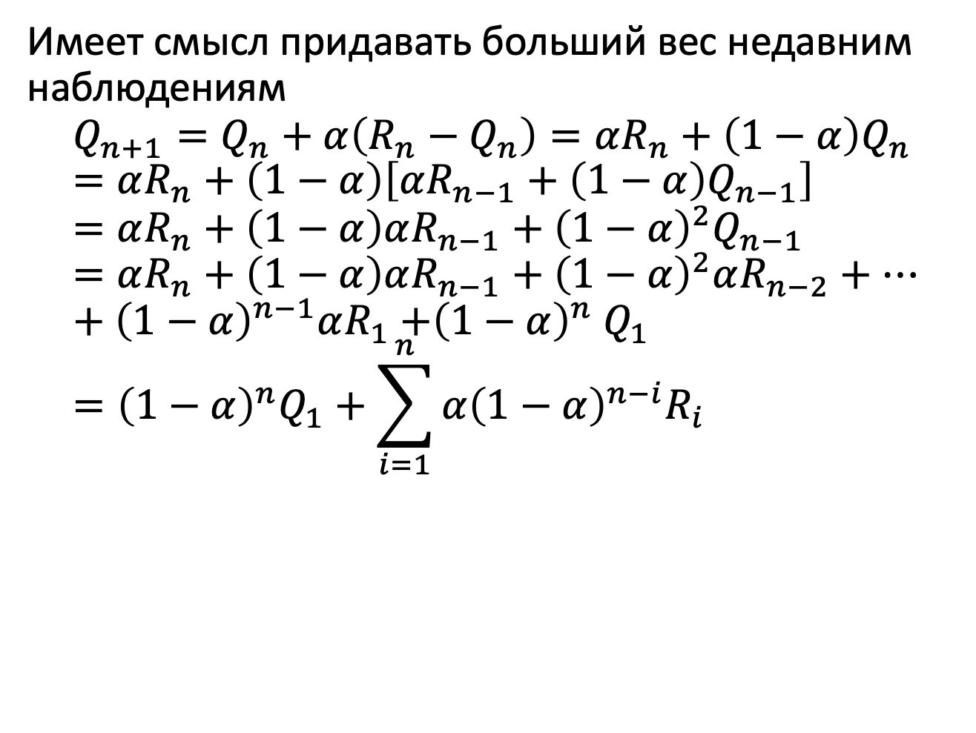
Нестационарная задача
Имеет смысл придавать больший вес недавним наблюдениям
$$Q_{n+1}=Q_{n}+α\left(R_{n}−Q_{n}\right)=αR_{n}+\left(1−α\right)Q_{n}=αR_{n}+\left(1−α\right)\left[αR_{n−1}+\left(1−α\right)Q_{n−1}\right]=αR_{n}+\left(1−α\right)αR_{n−1}+{\left(1−α\right)}^{2}Q_{n−1}=αR_{n}+\left(1−α\right)αR_{n−1}+{\left(1−α\right)}^{2}αR_{n−2}+…+{\left(1−α\right)}^{n−1}αR_{1}{+\left(1−α\right)}^{n}Q_{1}={\left(1−α\right)}^{n}Q_{1}+\sum_{i=1}^{n}{{α\left(1−α\right)}^{n−i}R_{i}}$$

Slide 35
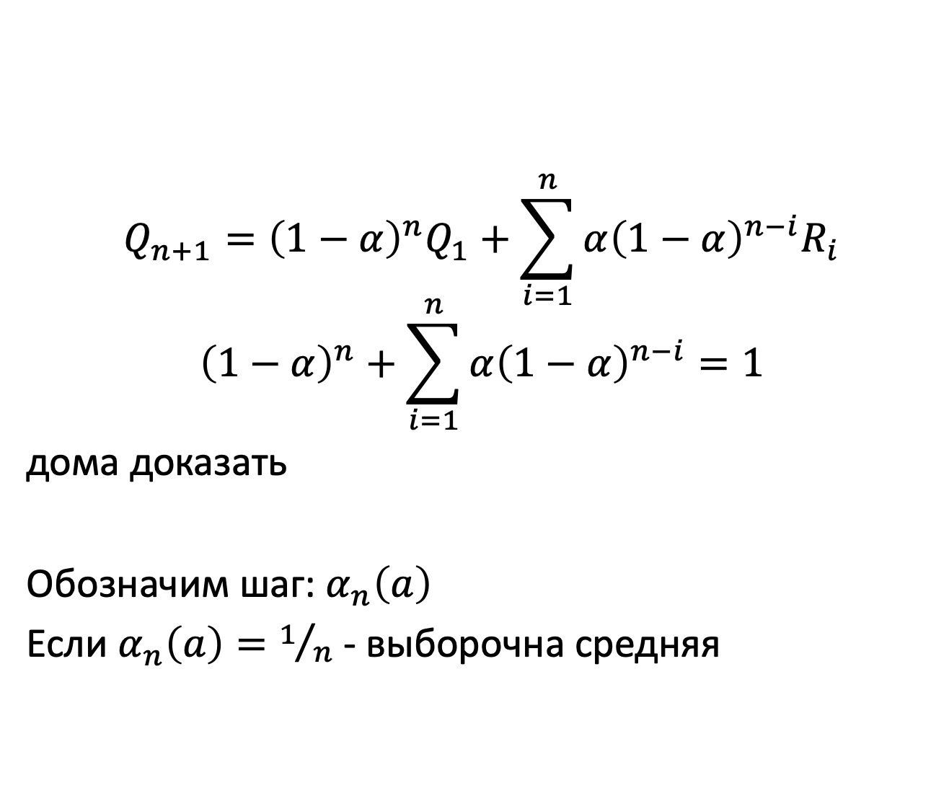
Взвешенная средняя
$$Q_{n+1}={\left(1−α\right)}^{n}Q_{1}+\sum_{i=1}^{n}{{α\left(1−α\right)}^{n−i}R_{i}}$$
$${\left(1−α\right)}^{n}+\sum_{i=1}^{n}{{α\left(1−α\right)}^{n−i}}=1$$
дома доказать
Обозначим шаг: $α_{n}\left(a\right)$
Если $α_{n}\left(a\right)=1/n$ - выборочна средняя

Slide 36
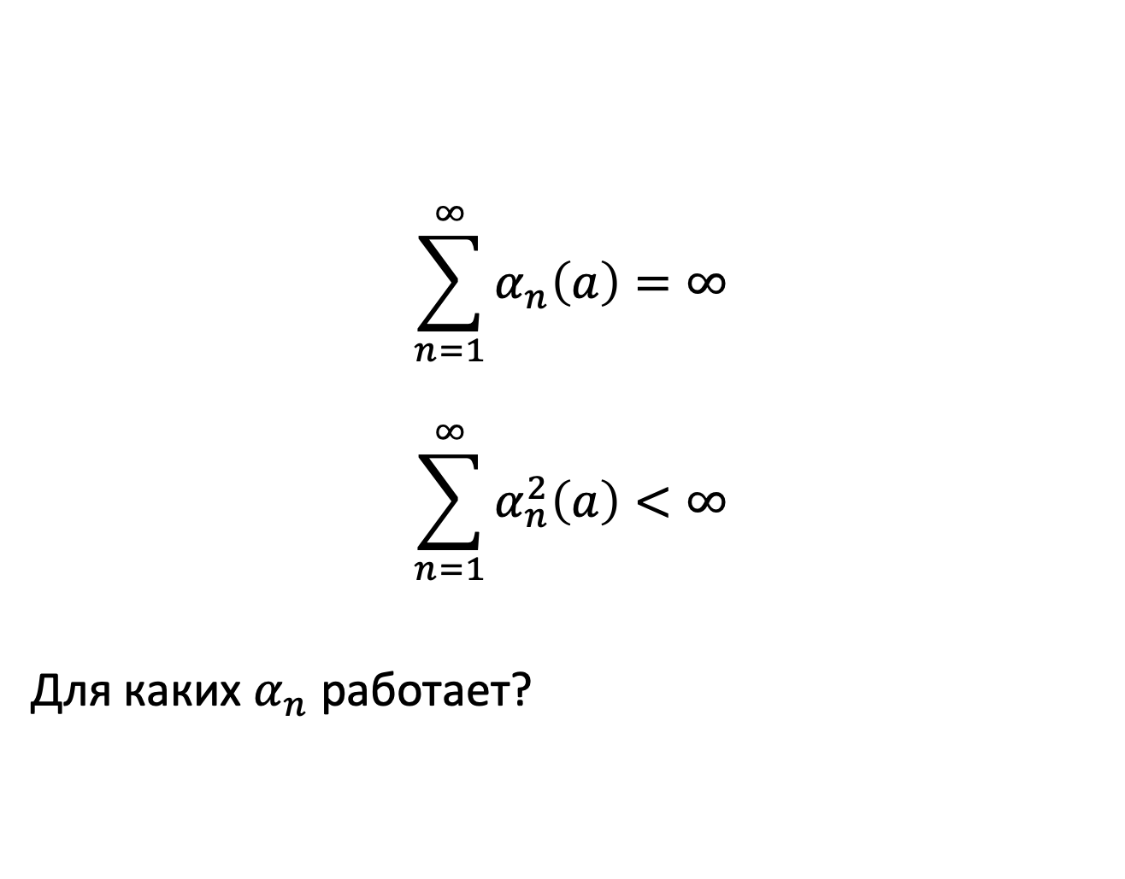
Условия сходимости
$$\sum_{n=1}^{∞}{α_{n}\left(a\right)}=∞$$
$$\sum_{n=1}^{∞}{α_{n}^{2}\left(a\right)}<∞$$
Для каких $α_{n}$ работает?

Slide 37
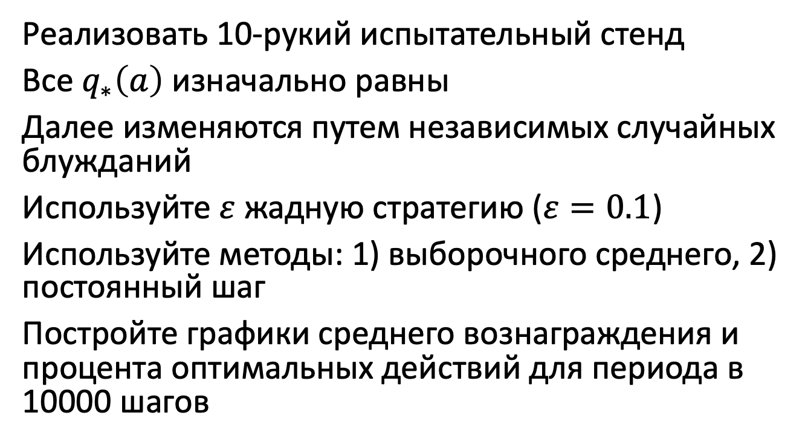
Задание
Реализовать 10-рукий испытательный стенд
Все $q_{∗}\left(a\right)$ изначально равны
Далее изменяются путем независимых случайных блужданий
Используйте $ε$жадную стратегию ($ε=0.1$)
Используйте методы: 1) выборочного среднего, 2) постоянный шаг
Постройте графики среднего вознаграждения и процента оптимальных действий для периода в 10000 шагов

Slide 38

Как выбирать начальные значения?
$Q_{1}\left(a\right)$ приводит к смещению. Методы являются смещёнными в силу начальных оценок.
Если $α_{n}$ постоянно, то смещение не исчезает.
Идея – начальные ценности могут поощрять исследования

Slide 39
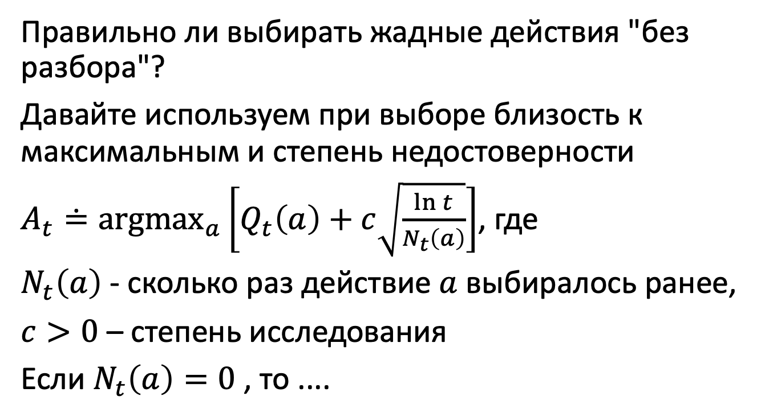
Верхняя доверительная граница
Правильно ли выбирать жадные действия "без разбора"?
Давайте используем при выборе близость к максимальным и степень недостоверности
$A_{t}≐\underset{a}{argmax}\left[Q_{t}\left(a\right)+c\sqrt{\frac{\ln{t}}{N_{t}\left(a\right)}}\right]$, где
$N_{t}\left(a\right)$ - сколько раз действие $a$выбиралось ранее,
$c>0$ – степень исследования
Если $N_{t}\left(a\right)=0$ , то ....

Slide 40
Выбор по Upper-Confidence-Bound (UCB)

Slide 41
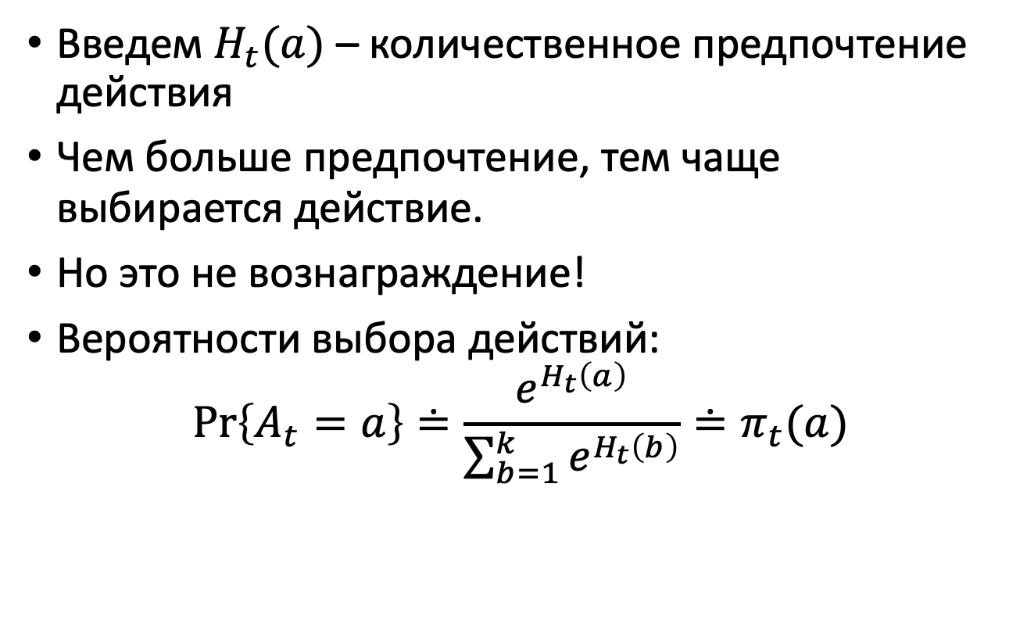
Градиентный метод бандита
Введем $H_{t}(a)$ – количественное предпочтение действия
Чем больше предпочтение, тем чаще выбирается действие.
Но это не вознаграждение!
Вероятности выбора действий:
$$\operatorname{Pr}\left\{A_{t}=a\right\}≐\frac{e^{H_{t}\left(a\right)}}{\sum_{b=1}^{k}{e^{H_{t}\left(b\right)}}}≐π_{t}(a)$$

Slide 42
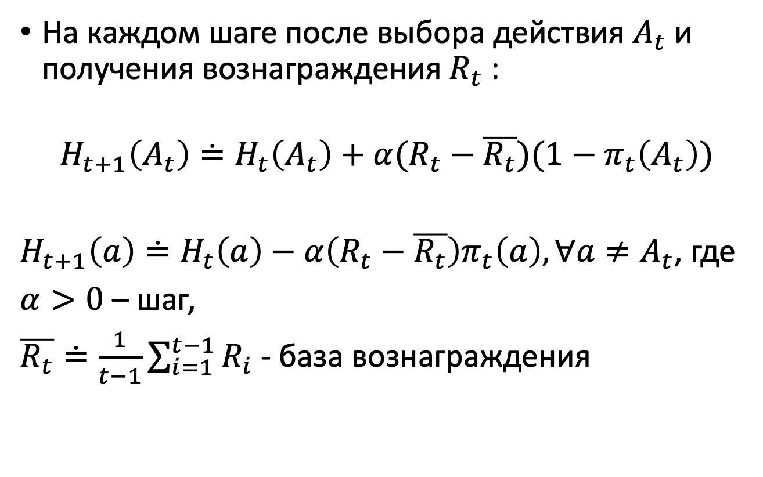
Обновление предпочтений
На каждом шаге после выбора действия $A_{t}$ и получения вознаграждения $R_{t}$ :
$$H_{t+1}\left(A_{t}\right)≐H_{t}\left(A_{t}\right)+α(R_{t}−\overline{R_{t}})(1−π_{t}\left(A_{t}\right))$$
$H_{t+1}\left(a\right)≐H_{t}\left(a\right)−α\left(R_{t}−\overline{R_{t}}\right)π_{t}\left(a\right), ∀a≠A_{t}$, где
$α>0$ – шаг,
$\overline{R_{t}}≐\frac{1}{t−1}\sum_{i=1}^{t−1}{R_{i}}$ - база вознаграждения

Slide 43
Качество градиентного алгоритма

Slide 44
Сравнение эффективности

Slide 45
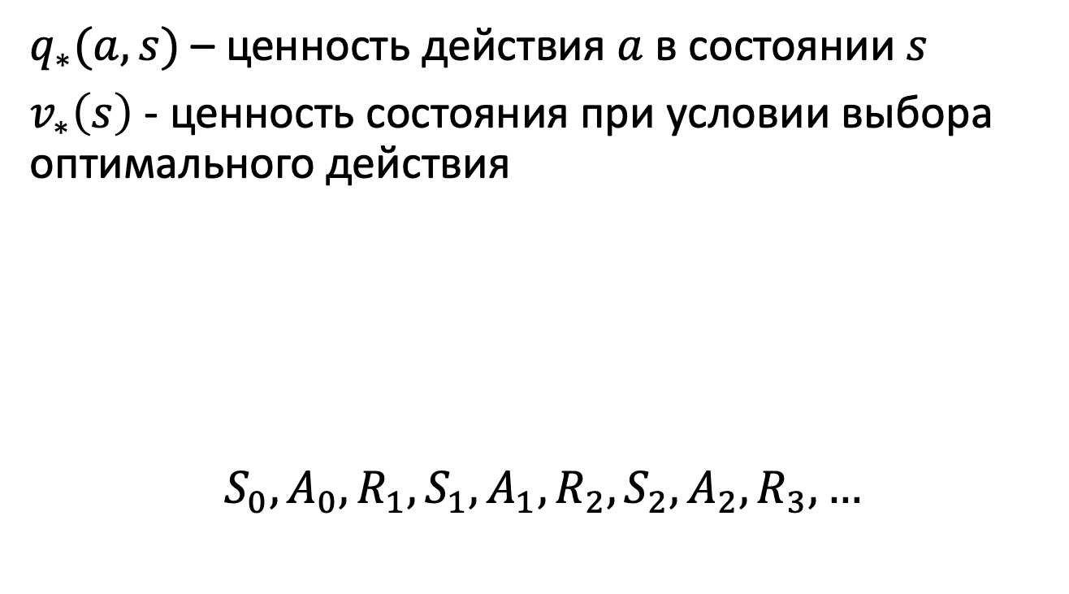
Марковский процесс принятия решений (MDP)
$q_{∗}(a,s)$ – ценность действия $a$ в состоянии $s$
$v_{∗}\left(s\right)$ - ценность состояния при условии выбора оптимального действия
$$S_{0},A_{0},R_{1},S_{1},A_{1},R_{2},S_{2},A_{2},R_{3},…$$

Slide 46
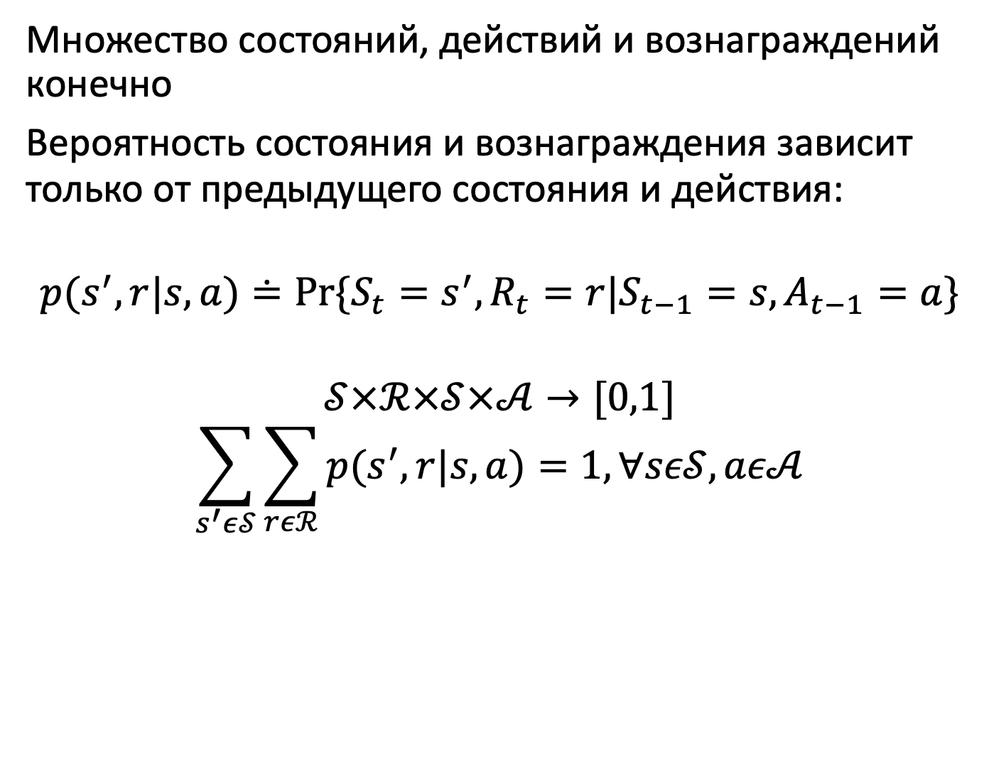
Конечный MDP
Множество состояний, действий и вознаграждений конечно
Вероятность состояния и вознаграждения зависит только от предыдущего состояния и действия:
$$p(s^{′},r|s,a)≐Pr⁡\{S_{t}=s^{′},R_{t}=r|S_{t−1}=s,A_{t−1}=a\}$$
$$𝒮×ℛ×𝒮×𝒜→[0,1]$$
$$\sum_{s^{′}ε𝒮}{\sum_{rεℛ}{p(s^{′},r|s,a)}=1, ∀sε𝒮,aε𝒜}$$

Slide 47
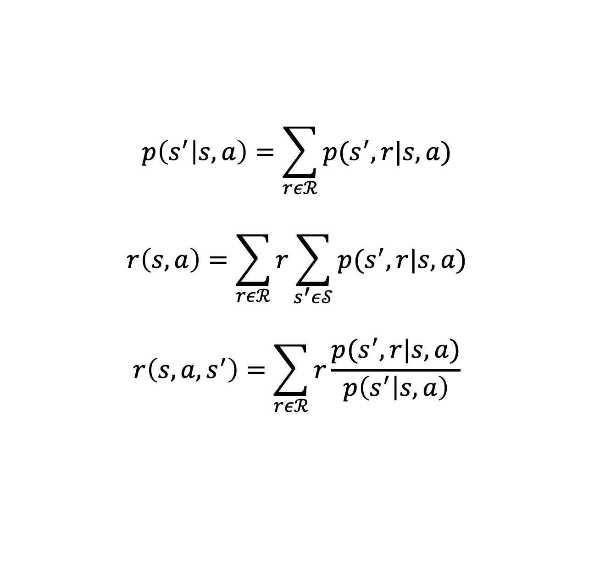
MDP
$$p\left(s^{′} | s,a\right)=\sum_{rεℛ}{p(s^{′},r|s,a)}$$
$$r\left(s,a\right)=\sum_{rεℛ}{r\sum_{s^{′}ε𝒮}{p(s^{′},r|s,a)}}$$
$$r\left(s,a,s^{′}\right)=\sum_{rεℛ}{r\frac{p(s^{′},r|s,a)}{p\left(s^{′} | s,a\right)}}$$

Slide 48
Пример: Робот уборщик

Slide 49
Про цели
Максимизация мат.ожидания вознаграждения
Вознаграждение – должно быть за достижение цели, а не за хорошие априорно ходы
Априорная информация может быть в функции ценности
Нужно сообщить что следует достичь, а не как это сделать

Slide 50
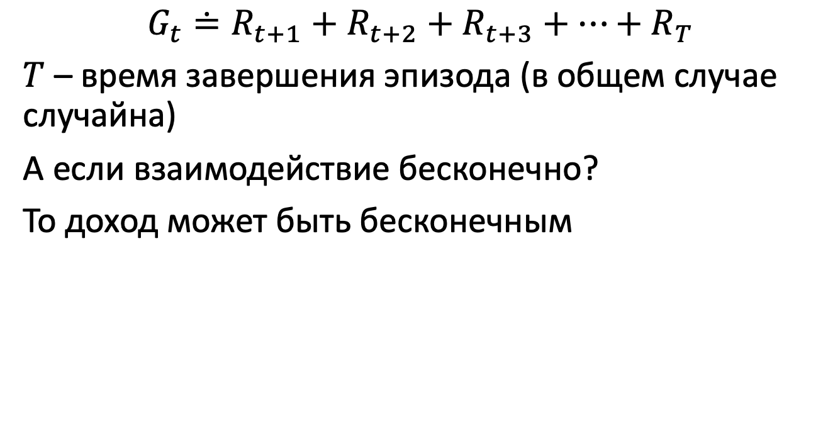
Ожидаемый доход
$$G_{t}≐R_{t+1}+R_{t+2}+R_{t+3}+…+R_{T}$$
$T$ – время завершения эпизода (в общем случае случайна)
А если взаимодействие бесконечно?
То доход может быть бесконечным

Slide 51
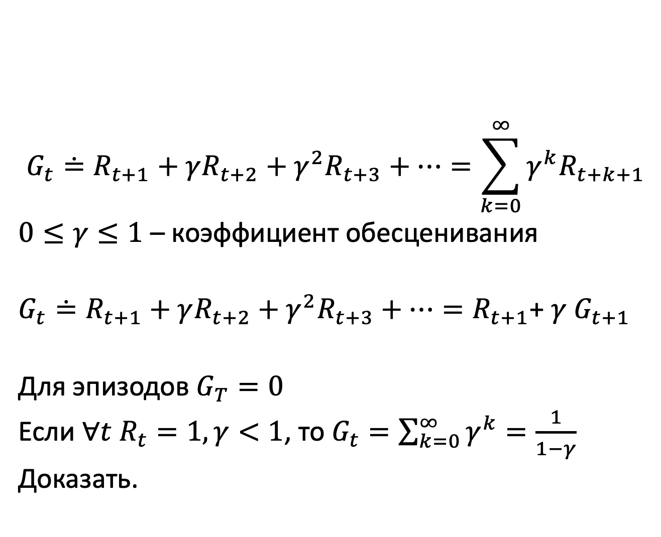
Обесценивание дохода
$$G_{t}≐R_{t+1}+γR_{t+2}+γ^{2}R_{t+3}+…=\sum_{k=0}^{∞}{γ^{k}R_{t+k+1}}$$
$0≤γ≤1$ – коэффициент обесценивания
$G_{t}≐R_{t+1}+γR_{t+2}+γ^{2}R_{t+3}+…=R_{t+1}$+ $γ$ $G_{t+1}$
Для эпизодов $G_{T}=0$
Если $∀t R_{t}=1, γ<1$, то $G_{t}=\sum_{k=0}^{∞}{γ^{k}}=\frac{1}{1−γ}$
Доказать.

Slide 52
Вопрос
Задача:
Эпизодическая или бесконечная?

Slide 53
Упражнение: Лабиринт и робот
Пусть цель обучить робота выходить из лабиринта.
Мы решили: давать +1 за каждый выход из лабиринта, 0 в остальных случаях.
Рассматриваем задачу как эпизодическую.
Цель – максимизировать полное вознаграждение.
Гоняем агента, но прогресса нет. Почему?

Slide 54
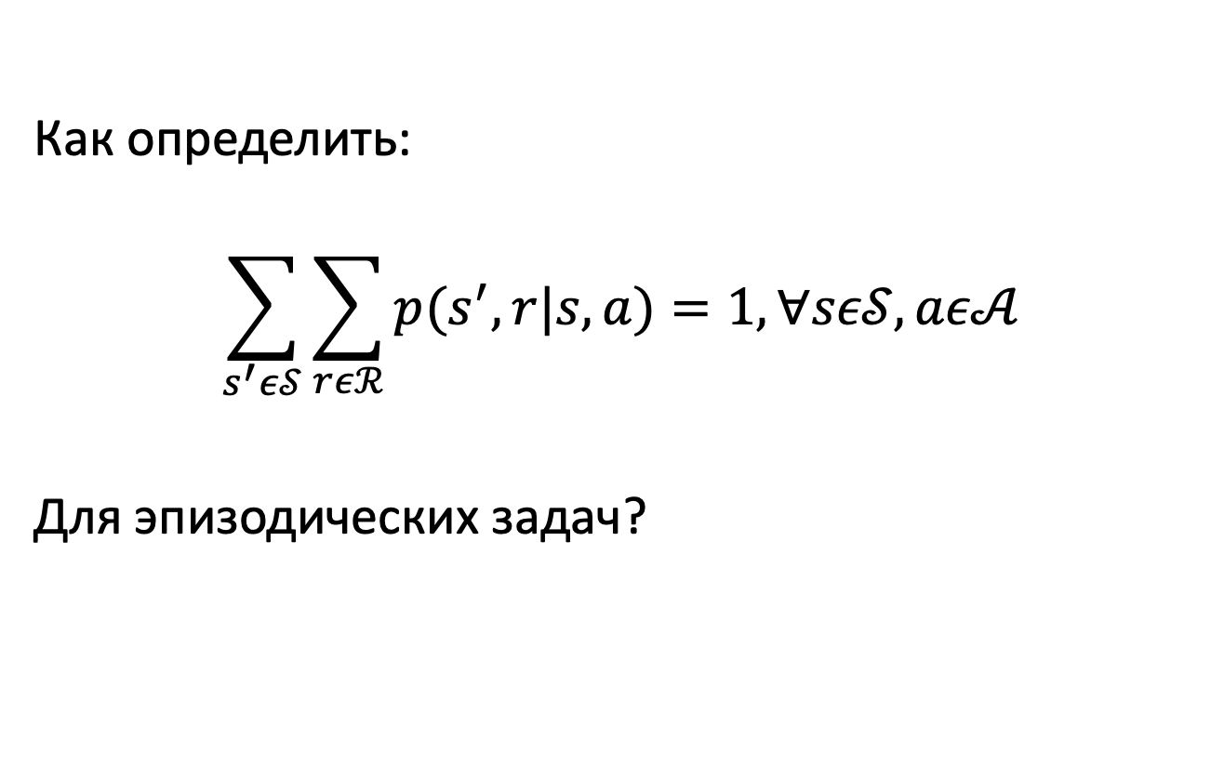
Задача
Как определить:
$$\sum_{s^{′}ε𝒮}{\sum_{rεℛ}{p(s^{′},r|s,a)}=1, ∀sε𝒮,aε𝒜}$$
Для эпизодических задач?

Slide 55
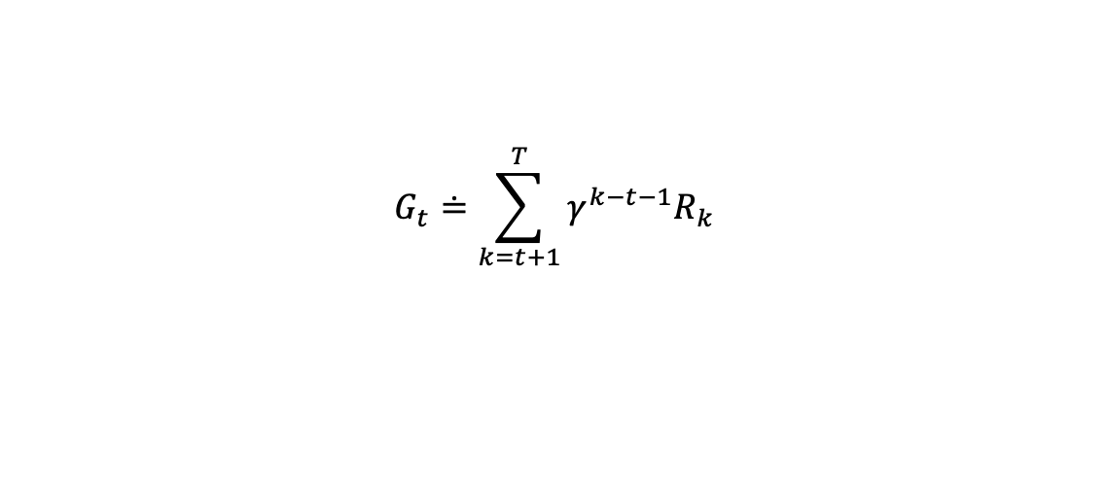
Унифицированное представление
$$G_{t}≐\sum_{k=t+1}^{T}{γ^{k−t−1}R_{k}}$$

Slide 56
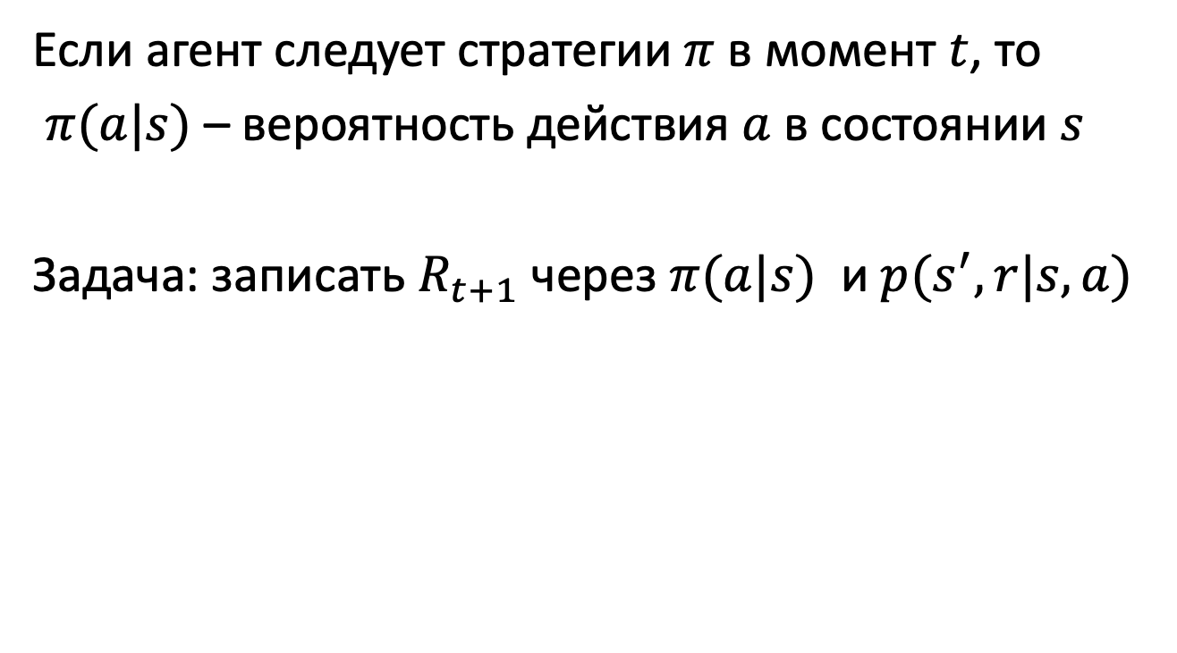
Стратегии (policies)
Если агент следует стратегии $π$ в момент $t$, то
$π(a|s)$ – вероятность действия $a$ в состоянии $s$
Задача: записать $R_{t+1}$ через $π(a|s)$ и $p(s^{′},r|s,a)$

Slide 57
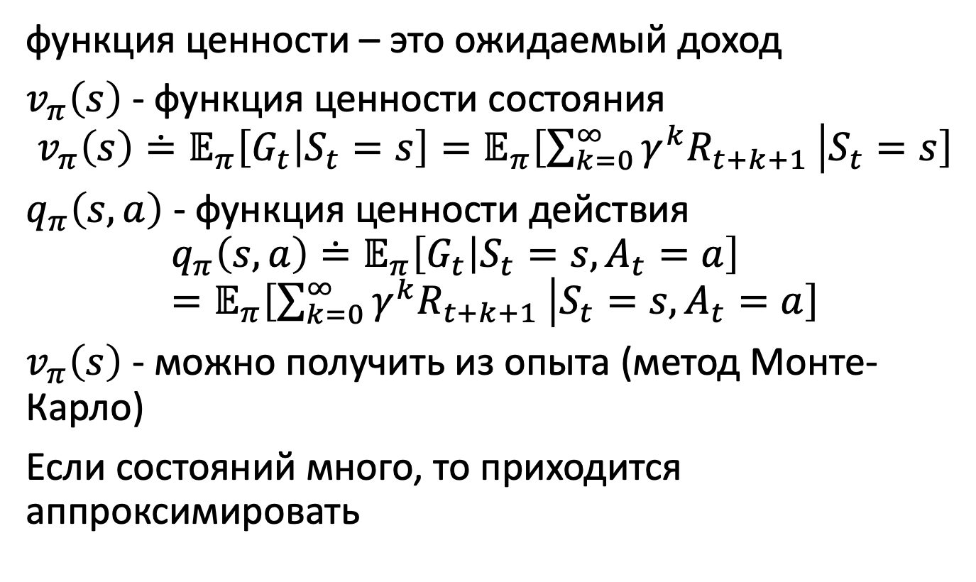
Функция ценности
функция ценности – это ожидаемый доход
$v_{π}\left(s\right)$ - функция ценности состояния
$$v_{π}\left(s\right)≐𝔼_{π}\left[G_{t} | S_{t}=s\right]=𝔼_{π}\left[\sum_{k=0}^{∞}{γ^{k}R_{t+k+1}} | S_{t}=s\right]$$
$q_{π}\left(s,a\right)$ - функция ценности действия
$$q_{π}\left(s,a\right)≐𝔼_{π}\left[G_{t} | S_{t}=s,A_{t}=a\right]=𝔼_{π}\left[\sum_{k=0}^{∞}{γ^{k}R_{t+k+1}} | S_{t}=s,A_{t}=a\right]$$
$v_{π}\left(s\right)$ - можно получить из опыта (метод Монте-Карло)
Если состояний много, то приходится аппроксимировать

Slide 58
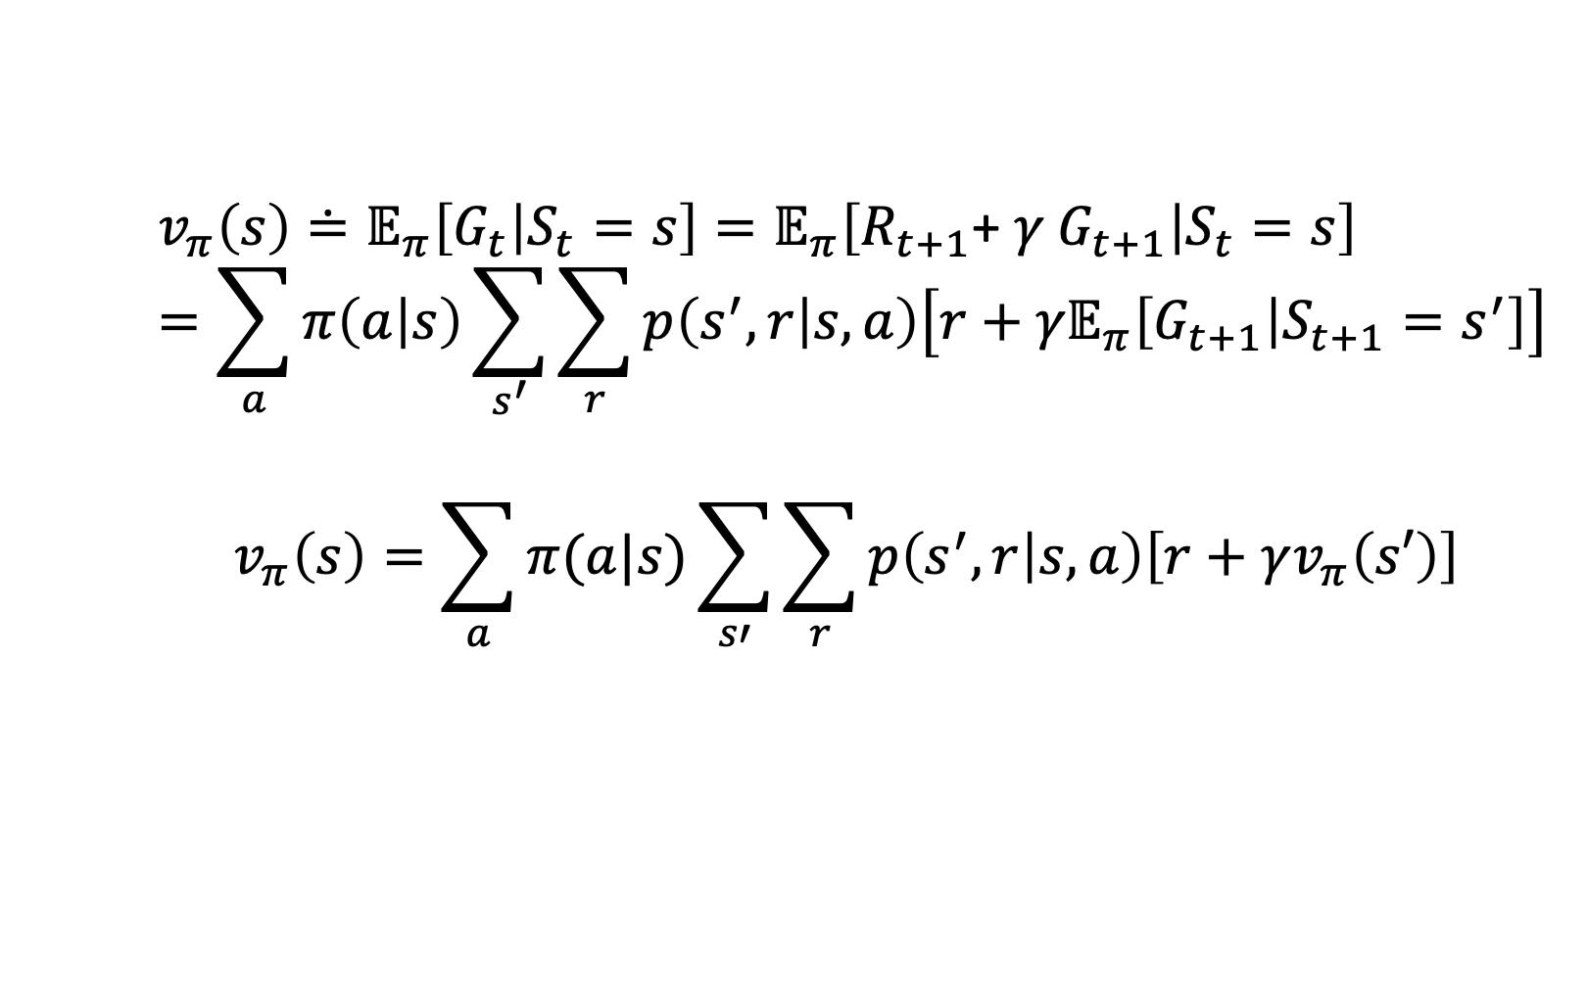
Фундаментальное свойство
$$v_{π}\left(s\right)≐𝔼_{π}\left[G_{t} | S_{t}=s\right]=𝔼_{π}\left[R_{t+1}\text{+} γ G_{t+1} | S_{t}=s\right]=\sum_{a}{π\left(a | s\right)\sum_{s^{′}}{\sum_{r}{p\left(s^{′},r | s,a\right)\left[r+{γ𝔼}_{π}\left[G_{t+1} | S_{t+1}=s^{′}\right]\right]}}}$$
$$v_{π}\left(s\right)=\sum_{a}{π(a|s)\sum_{s′}{\sum_{r}{p\left(s^{′},r | s,a\right)\left[r+γv_{π}\left(s′\right)\right] }}}$$

Slide 59
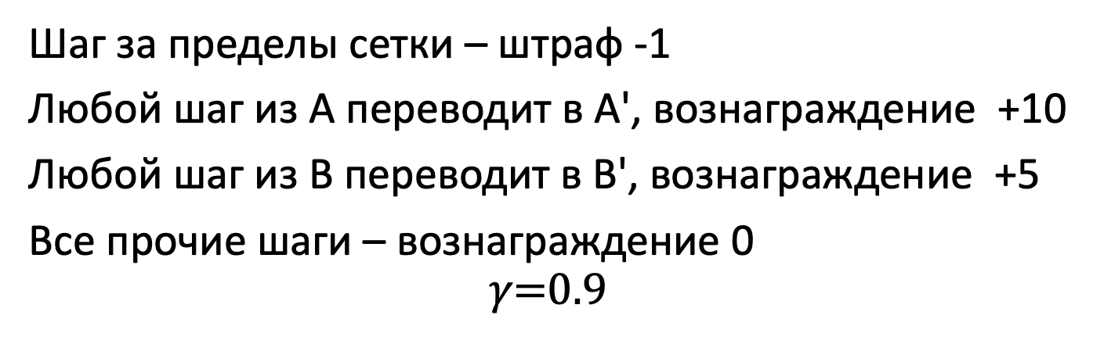
Сеточный мир
3.3 | 8.8 | 4.4 | 5.3 | 1.5
1.5 | 3.0 | 2.3 | 1.9 | 0.5
0.0 | 0.7 | 0.7 | 0.3 | -0.4
-1.0 | -0.5 | -0.4 | -0.6 | -1.2
-1.9 | -1.4 | -1.2 | -1.4 | -2.0
Шаг за пределы сетки – штраф -1
Любой шаг из А переводит в A', вознаграждение +10
Любой шаг из B переводит в B', вознаграждение +5
Все прочие шаги – вознаграждение 0
$$γ\text{=0.9}$$

Slide 60
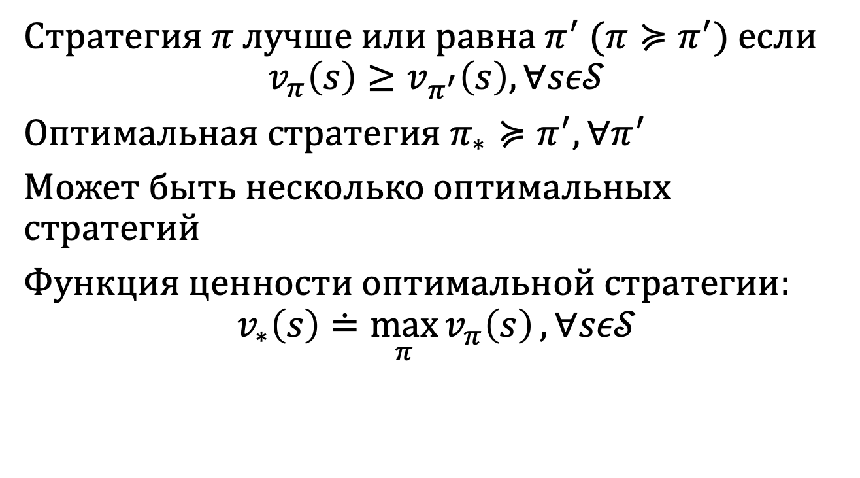
Оптимальная стратегия
Стратегия $π$ лучше или равна $π^{′}$ ($π≽π^{′}$) если
$$v_{π}\left(s\right)≥v_{π^{′}}\left(s\right),∀sε𝒮$$
Оптимальная стратегия $π_{∗}≽π^{′},∀π^{′}$
Может быть несколько оптимальных стратегий
Функция ценности оптимальной стратегии:
$$v_{∗}\left(s\right)≐\max_{π}{v_{π}\left(s\right)},∀sε𝒮$$

Slide 61
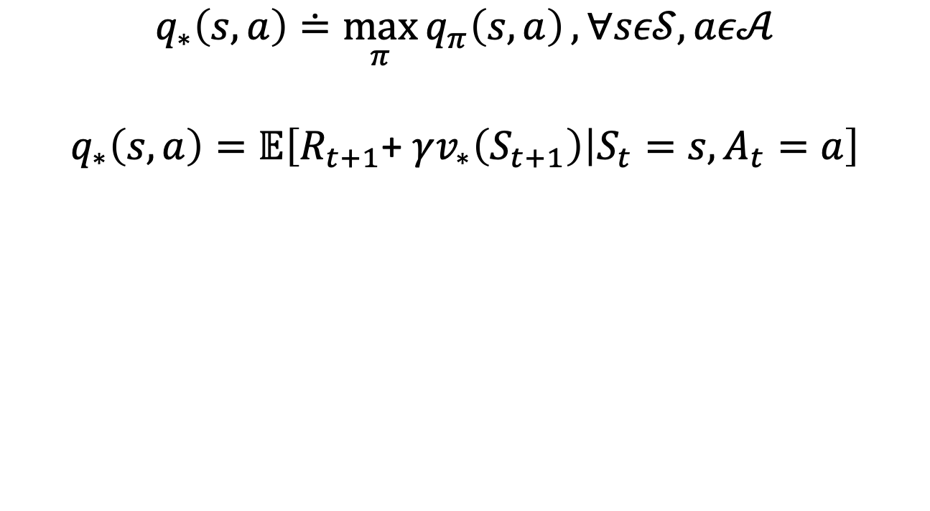
Оптимальная ценность действий
$$q_{∗}\left(s,a\right)≐\max_{π}{q_{π}\left(s,a\right)},∀sε𝒮,aε𝒜$$
$$q_{∗}\left(s,a\right)=𝔼\left[R_{t+1}\text{+} γv_{∗}\left(S_{t+1}\right) | S_{t}=s,A_{t}=a\right]$$

Slide 62
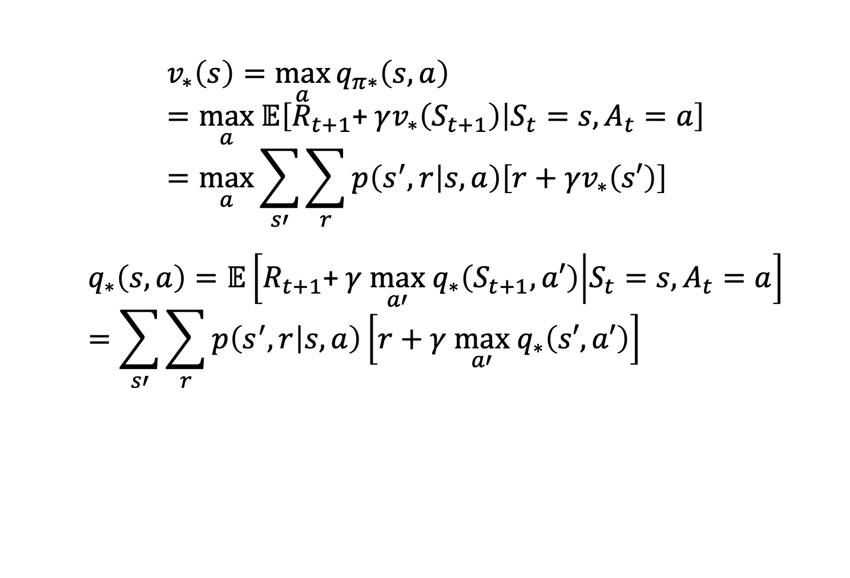
Уравнение оптимальности Беллмана
$$v_{∗}\left(s\right)=\max_{a}{q_{π∗}\left(s,a\right)}=\max_{a} 𝔼\left[R_{t+1}\text{+} γv_{∗}\left(S_{t+1}\right) | S_{t}=s,A_{t}=a\right]=\max_{a}\sum_{s′}{\sum_{r}{p\left(s^{′},r | s,a\right)\left[r+γv_{∗}\left(s′\right)\right] }}$$
$$q_{∗}\left(s,a\right)=𝔼\left[R_{t+1}\text{+} γ \max_{a′} q_{∗}\left(S_{t+1},a′\right) | S_{t}=s,A_{t}=a\right]=\sum_{s′}{\sum_{r}{p\left(s^{′},r | s,a\right)\left[r+γ \max_{a′} q_{∗}\left(s′,a′\right)\right] }}$$

Slide 63
Решение задачи о сеточном мире

Slide 64
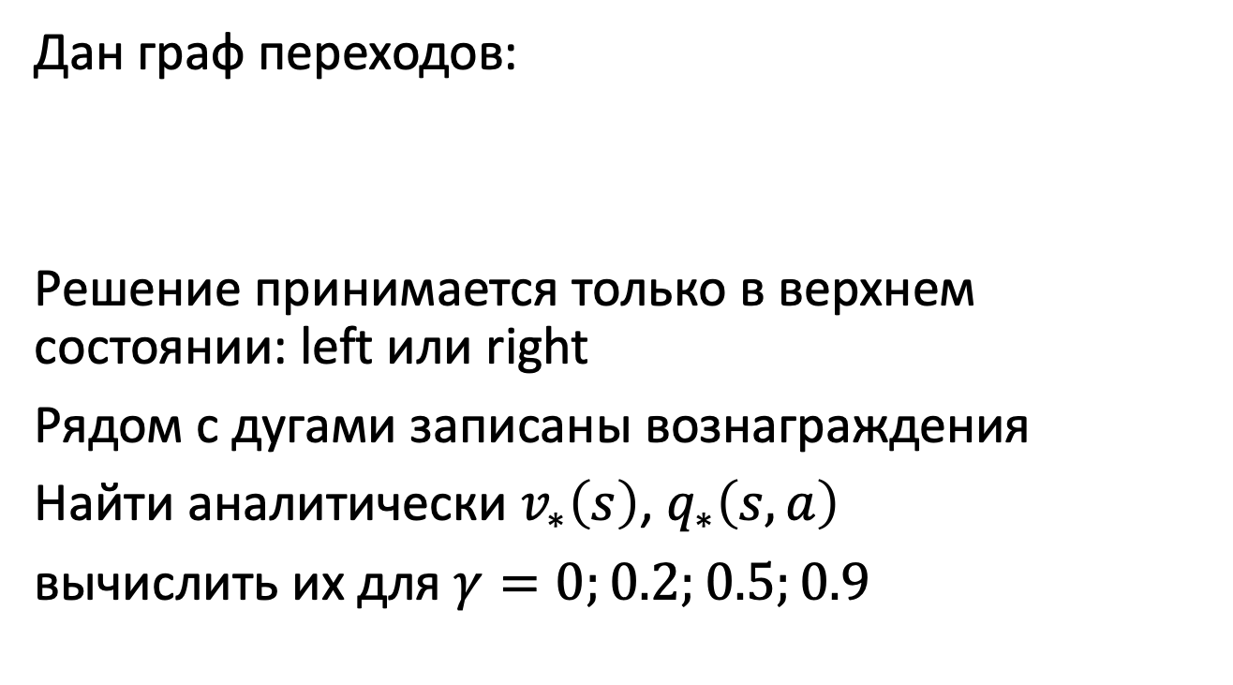
Пример MDP
Дан граф переходов:
Решение принимается только в верхнем состоянии: left или right
Рядом с дугами записаны вознаграждения
Найти аналитически $v_{∗}\left(s\right)$, $q_{∗}\left(s,a\right)$
вычислить их для $γ=0;0.2;0.5;0.9$

Slide 65
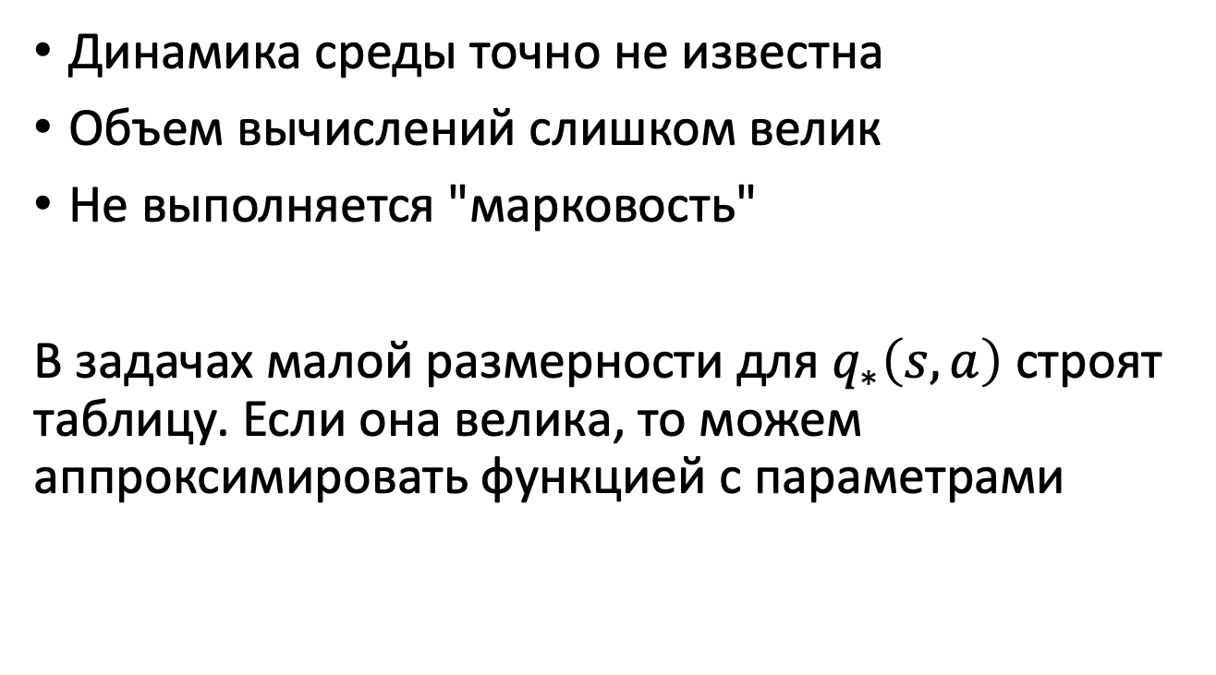
Проблемы на практике
Динамика среды точно не известна
Объем вычислений слишком велик
Не выполняется "марковость"
В задачах малой размерности для $q_{∗}\left(s,a\right)$ строят таблицу. Если она велика, то можем аппроксимировать функцией с параметрами

Slide 66
Динамическое программирование (ДП)
способ решения сложных задач путём разбиения их на более простые подзадачи.
Алгоритм:
Разбиение задачи на подзадачи меньшего размера.
Нахождение оптимального решения подзадач рекурсивно, проделывая такой же трех-шаговый алгоритм.
Использование полученного решения подзадач для конструирования решения исходной задачи.

Slide 67
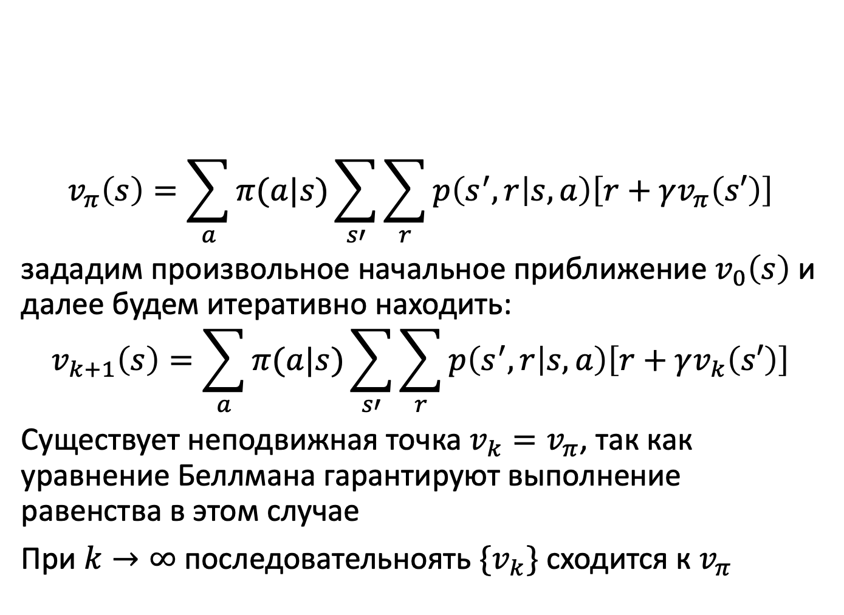
Итеративное оценивание
$$v_{π}\left(s\right)=\sum_{a}{π(a|s)\sum_{s′}{\sum_{r}{p\left(s^{′},r | s,a\right)\left[r+γv_{π}\left(s′\right)\right] }}}$$
зададим произвольное начальное приближение $v_{0}\left(s\right)$ и далее будем итеративно находить:
$$v_{k+1}\left(s\right)=\sum_{a}{π(a|s)\sum_{s′}{\sum_{r}{p\left(s^{′},r | s,a\right)\left[r+γv_{k}\left(s′\right)\right] }}}$$
Существует неподвижная точка $v_{k}=v_{π}$, так как уравнение Беллмана гарантируют выполнение равенства в этом случае
При $k→∞$последовательноять $\{v_{k}\}$ сходится к $v_{π}$

Slide 68
Алгоритм итеративного оценивания

Slide 69
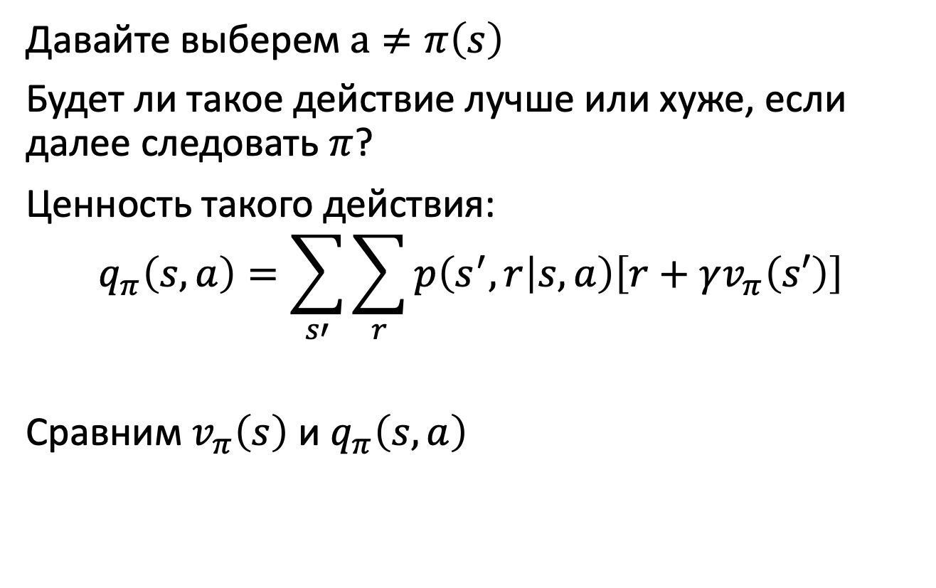
Улучшение стратегии
Давайте выберем $a≠π\left(s\right)$
Будет ли такое действие лучше или хуже, если далее следовать $π$?
Ценность такого действия:
$$q_{π}\left(s,a\right)=\sum_{s′}{\sum_{r}{p\left(s^{′},r | s,a\right)\left[r+γv_{π}\left(s′\right)\right] }}$$
Сравним $v_{π}\left(s\right)$ и $q_{π}\left(s,a\right)$

Slide 70
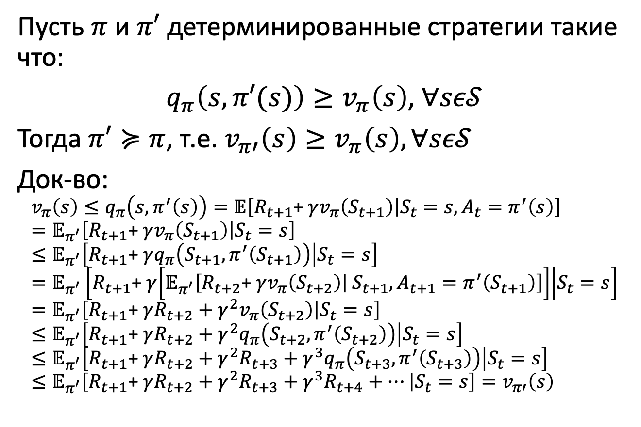
Теорема об улучшении стратегии
Пусть $π$ и $π′$ детерминированные стратегии такие что:
$q_{π}\left(s,π′(s)\right)≥v_{π}\left(s\right)$, $∀sε𝒮$
Тогда $π′≽π$, т.е. $v_{π′}\left(s\right)≥v_{π}\left(s\right),∀sε𝒮$
Док-во:
$$v_{π}\left(s\right)≤q_{π}\left(s,π^{′}\left(s\right)\right)=𝔼\left[R_{t+1}\text{+} γv_{π}\left(S_{t+1}\right) | S_{t}=s,A_{t}=π^{′}\left(s\right)\right]=𝔼_{π^{′}}\left[R_{t+1}\text{+} γv_{π}\left(S_{t+1}\right) | S_{t}=s\right]≤𝔼_{π^{′}}\left[R_{t+1}\text{+} γq_{π}\left(S_{t+1},π^{′}\left(S_{t+1}\right)\right) | S_{t}=s\right]=𝔼_{π^{′}}\left[R_{t+1}\text{+} γ\left[𝔼_{π^{′}}\left[R_{t+2}\text{+} γv_{π}\left(S_{t+2}\right) | S_{t+1},A_{t+1}=π^{′}\left(S_{t+1}\right)\right]\right] | S_{t}=s\right]=𝔼_{π^{′}}\left[R_{t+1}\text{+} γR_{t+2}+γ^{2}v_{π}\left(S_{t+2}\right) | S_{t}=s\right]≤𝔼_{π^{′}}\left[R_{t+1}\text{+} γR_{t+2}+γ^{2}q_{π}\left(S_{t+2},π^{′}\left(S_{t+2}\right)\right) | S_{t}=s\right]≤𝔼_{π^{′}}\left[R_{t+1}\text{+} γR_{t+2}+γ^{2}R_{t+3}+γ^{3}q_{π}\left(S_{t+3},π^{′}\left(S_{t+3}\right)\right) | S_{t}=s\right]≤𝔼_{π^{′}}\left[R_{t+1}\text{+} γR_{t+2}+γ^{2}R_{t+3}+γ^{3}R_{t+4}+… | S_{t}=s\right]=v_{π′}\left(s\right)$$

Slide 71
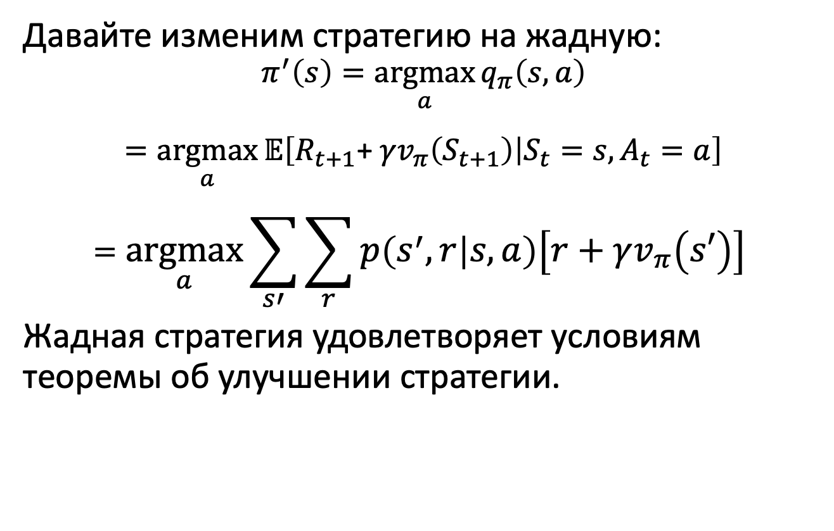
Улучшение стратегии
Давайте изменим стратегию на жадную:
$$π^{′}\left(s\right)=\underset{a}{argmax}{q_{π}\left(s,a\right)}$$
$$=\underset{a}{argmax}{𝔼\left[R_{t+1}\text{+} γv_{π}\left(S_{t+1}\right) | S_{t}=s,A_{t}=a\right]}$$
$$=\underset{a}{argmax}\sum_{s′}{\sum_{r}{p\left(s^{′},r | s,a\right)\left[r+γv_{π}\left(s′\right)\right] }}$$
Жадная стратегия удовлетворяет условиям теоремы об улучшении стратегии.

Slide 72
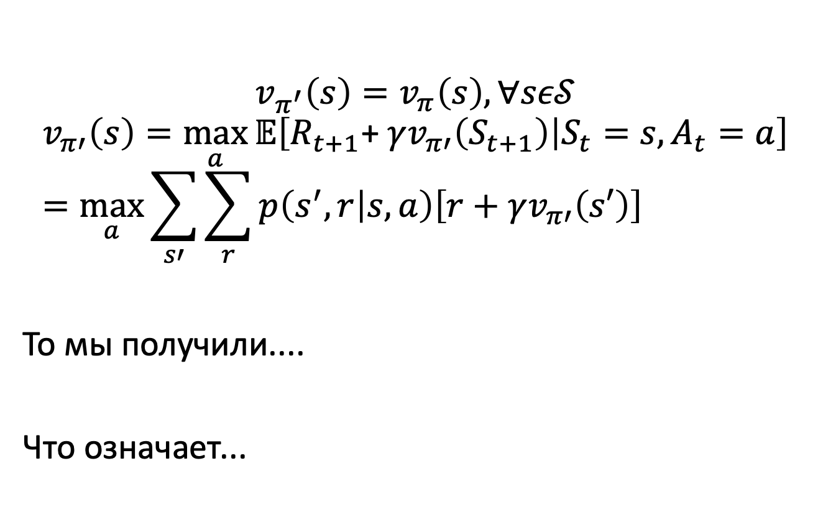
А если жадная стратегия не лучше?
$$v_{π^{′}}\left(s\right)=v_{π}\left(s\right),∀sε𝒮$$
$$v_{π′}\left(s\right)=\max_{a}{𝔼\left[R_{t+1}\text{+} γv_{π′}\left(S_{t+1}\right) | S_{t}=s,A_{t}=a\right]}=\max_{a}{\sum_{s′}{\sum_{r}{p\left(s^{′},r | s,a\right)\left[r+γv_{π′}\left(s′\right)\right] }}}$$
То мы получили....
Что означает...

Slide 73
Стохастические стратегии
Результаты справедливы и для стохастических стратегий

Slide 74
Итерации по стратегиям
В алгоритме есть одна проблема. Как ее решить?

Slide 75
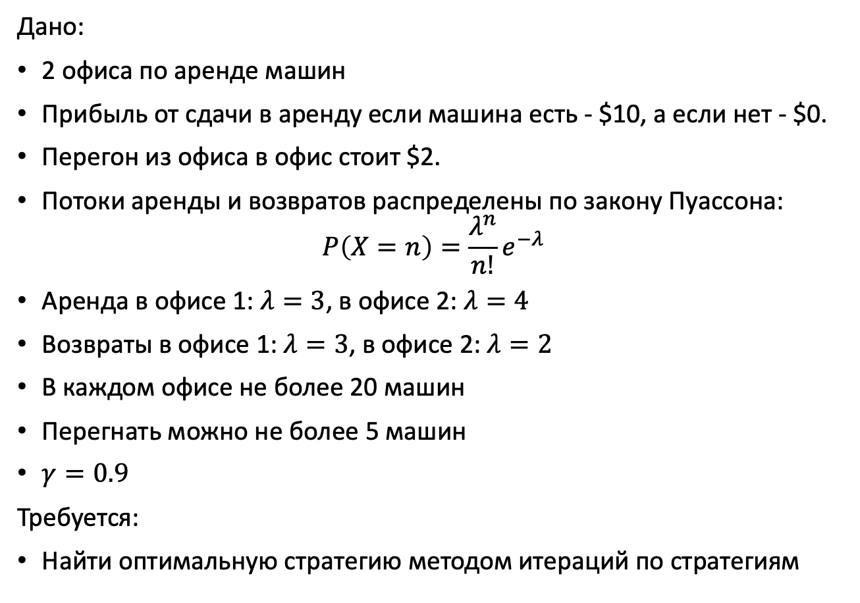
Домашнее задание: Аренда машин
Дано:
2 офиса по аренде машин
Прибыль от сдачи в аренду если машина есть - $10, а если нет - $0.
Перегон из офиса в офис стоит $2.
Потоки аренды и возвратов распределены по закону Пуассона:
$$P\left(X=n\right)=\frac{λ^{n}}{n!}e^{−λ}$$
Аренда в офисе 1: $λ=3$, в офисе 2: $λ=4$
Возвраты в офисе 1: $λ=3$, в офисе 2: $λ=2$
В каждом офисе не более 20 машин
Перегнать можно не более 5 машин
$γ=0.9$
Требуется:
Найти оптимальную стратегию методом итераций по стратегиям

Slide 76
Результат решения

Slide 77
Проблема
Итерации по стратегиям – это долго
Долго оценивать ценности
Решение
Давайте оценим ценности за одну итерацию
В результате мы получим алгоритм итераций по ценности

Slide 78
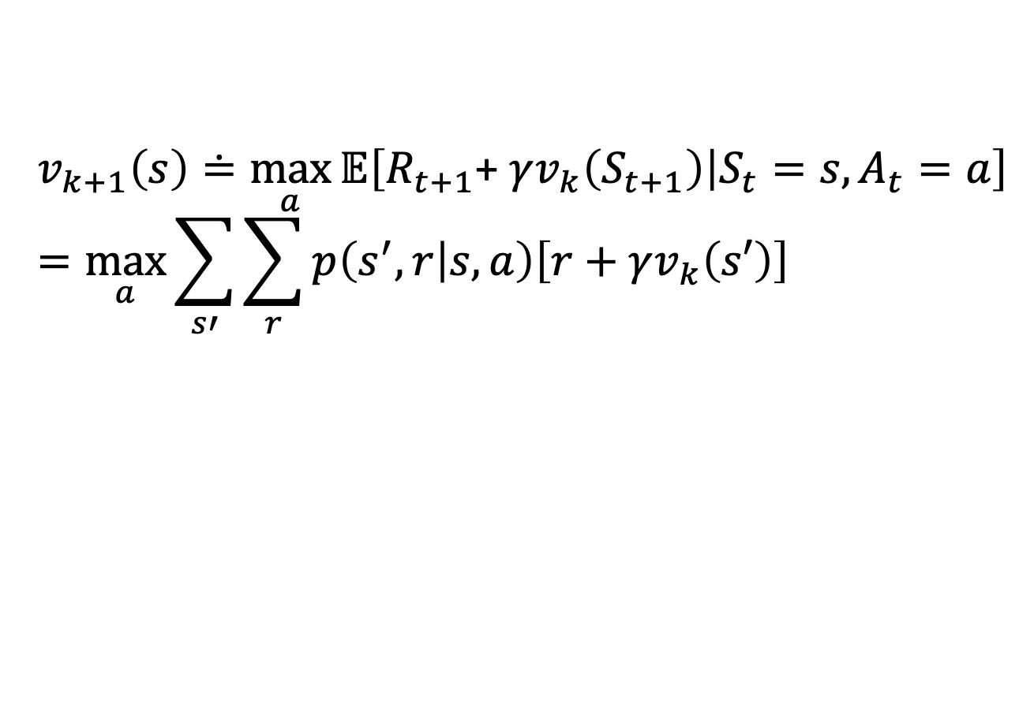
Итерации по ценности
$$v_{k+1}\left(s\right)≐\max_{a}{𝔼\left[R_{t+1}\text{+} γv_{k}\left(S_{t+1}\right) | S_{t}=s,A_{t}=a\right]}=\max_{a}{\sum_{s′}{\sum_{r}{p\left(s^{′},r | s,a\right)\left[r+γv_{k}\left(s′\right)\right] }}}$$

Slide 79
Алгоритм итерации по ценности
Возможные улучшения алгоритма: Асинхронные итерации

Slide 80
Обобщенная итерация по стратегиям

Slide 81
Методы Монте-Карло (МК)
Когда применять
Нет полной информации об окружающей среде
Модель должна генерировать выборочные переходы, а не полное распределение вероятностей
Полное распределение вероятностей сложно получить, а выборку легко
Что делает
Усредняет выборочный доход
Исследуем для эпизодических задач

Slide 82
Прогнозирование методами МК
Метод первого посещения (изучим далее)
Метод всех посещений (не будем рассматривать)

Slide 83
Правила игры Блэк-джек
Цель — обыграть дилера (крупье).
Значения очков каждой карты:
от двойки до десятки — от 2 до 10 соответственно,
у туза — 1 или 11 (11 пока общая сумма не больше 21, далее 1),
картинок (король, дама, валет) — 10.
Если у игрока и дилера число очков на руках равное, то ничья.
Дилер раздаёт по две карты игроку и себе. Себе одна открыта, а одна закрыта.
Если у игрока набралось 21 очко, то такая ситуация и называется блек-джек. Игрок выигрывает.
Игроку, у которого не блек-джек, предлагается на выбор либо взять ещё, либо остаться при тех картах, которые на руке.
Если у игрока после взятия новой карты сумма очков превысит 21, то такая ситуация называется «перебор». Дилер произносит «много» и снимает ставку игрока в пользу казино.
После того, как все игроки завершили брать карты, дилер говорит «себе» и раздаёт карты себе. Общее правило блек-джека состоит в том, что дилер обязан остановиться, как только наберёт 17 очков или выше.
Пусть карты сдаются из бесконечной колоды, поэтому не следим за тем что уже сдано.
Пусть выигрыш – это $1, проигрыш -$1, ничья $0.
Давайте определим MDP и ценности

Slide 84
Приближенные ценности
Стратегия – остановиться только если 20 или 21

Slide 85
Мыльный пузырь на проволоке

Slide 86

Оценка ценности действий
$q_{π}(s,a)$
Проблема: пара $s,a$ может не посещаться ни разу
Решение - исследовательские старты: начинать с любой пары $s,a$ с ненулевой вероятностью
Другое решение: стохастические стратегии

Slide 87
Метод МК с исследовательскими стартами

Slide 88
Решение в Блэк-джек
Повторить результат

Slide 89
Монте-Карло без исследовательских стартов

Slide 90

Методы с разделенной стратегией (off-policy)
Задача: оценить $v_{π}$, $q_{π}$ имея лишь эпизоды со стратегией $b≠π$
$π$ – целевая стратегия
$b$ – поведенческая
Можно оценить если выполняется предположение о покрытии:
$π\left(a | s\right)>0→b\left(a | s\right)>0$
$$\operatorname{Pr}\left\{A_{t},S_{t+1}, …S_{T} | S_{t},A_{t:T−1}\sim π\right\}=π\left(A_{t} | S_{t}\right)p\left(S_{t+1} | S_{t},A_{t}\right)$$
$π\left(A_{t+1} | S_{t+1}\right)p\left(S_{t+2} | S_{t+1},A_{t+1}\right)…$ $p\left(S_{T} | S_{T−1},A_{T−1}\right)$
$$=\prod_{k=t}^{T−1}{π\left(A_{k} | S_{k}\right)}p\left(S_{k+1} | S_{k},A_{k}\right)$$

Slide 91

Оценка дохода
Коэффициент выборки по значимости:
$$ρ_{t:T−1}=\frac{\prod_{k=t}^{T−1}{π\left(A_{k} | S_{k}\right)}p\left(S_{k+1} | S_{k},A_{k}\right)}{\prod_{k=t}^{T−1}{b\left(A_{k} | S_{k}\right)}p\left(S_{k+1} | S_{k},A_{k}\right)}=\frac{\prod_{k=t}^{T−1}{π\left(A_{k} | S_{k}\right)}}{\prod_{k=t}^{T−1}{b\left(A_{k} | S_{k}\right)}}$$
$$𝔼\left[ρ_{t:T−1}G_{t} | S_{t}=s\right]=v_{π}(s)$$
$𝒯(s)$ – множество всех временных шагов, на которых встречалось состояние $s$
$T\left(t\right)$ - момент первого завершения эпизода после $t$
Обыкновенная выборка по значимости:
$$V(s)≐\frac{\sum_{t∈𝒯(s)}{ρ_{t:T(t)}G_{t}}}{\left|𝒯(s)\right|}$$
Взвешенная выборка по значимости:
$$V(s)≐\frac{\sum_{t∈𝒯(s)}{ρ_{t:T(t)}G_{t}}}{\sum_{t∈𝒯(s)}{ρ_{t:T(t)}}}$$

Slide 92
Монте-Карло с разделенной стратегией

Slide 93
Поиск оптимальной стратегии

Slide 94

Обучение на основе временных различий
TD(0):
$$V\left(S_{t}\right)←V\left(S_{t}\right)+α[R_{t+1}+γV\left(S_{t+1}\right)−V\left(S_{t}\right)]$$

Slide 95

Случайное блуждание
Стратегия $π$ – равновероятно вправо и влево
Квадраты – это конечные состояния
Переход из состояния E вправо – вознаграждение 1, иначе вознаграждение 0.
Оценить $v_{π}(s)$ двумя методами:
Аналитически
TD(0)

Slide 96
Сравнение TD(0) и Монте-Карло

Slide 97
Пример задачи
A,0,B,0
B,1
B,1
B,1
B,1
B,1
B,1
B,0
V(A) = ?
V(B) = ?

Slide 98
Варианты ответа
A,0,B,0
B,1
B,1
B,1
B,1
B,1
B,1
B,0
V(B) = ¾
V(A) = 0 – Монте-Карло
V(A) = ¾ - TD(0) – стохастически эквивалентная оценка

Slide 99
SARSA
$$Q\left(S_{t},A_{t}\right)←Q\left(S_{t},A_{t}\right)+α[R_{t+1}+γQ\left(S_{t+1},A_{t+1}\right)−Q\left(S_{t},A_{t}\right)]$$
Стратегия может быть $ε$ жадной или $ε$ мягкой

Slide 100
Q-обучение
$$Q\left(S_{t},A_{t}\right)←Q\left(S_{t},A_{t}\right)+α[R_{t+1}+γ\max_{a}{Q\left(S_{t+1},a\right)}−Q\left(S_{t},A_{t}\right)]$$

Slide 101
Блуждание на краю обрыва
Возможные ходы: {вверх, вниз, влево, вправо}
Попадание в обрыв (Cliff)– вознаграждение -100
Любой другой ход - вознаграждение -1
Начальное состояние S, конечное - G

Slide 102
Домашнее задание
Реализовать решение задачи Cliff методами:
SARSA
Q-обучение
Любым другим методом используя библиотеку RLlib
Вывести результаты обучения:
найденные траектории
графики вознаграждения в зависимости от числа эпизодов

